Slide 1
Министерство образования Республики Мордовия
ПОРТФОЛИО
Смолькиной Юлии Игоревны воспитателя
структурного подразделения «Детский сад № 9 комбинированного вида» МБДОУ «Радуга» комбинированного вида» Рузаевского муниципального района
Республики Мордовия
г.Рузаевка 2021г.

Slide 2
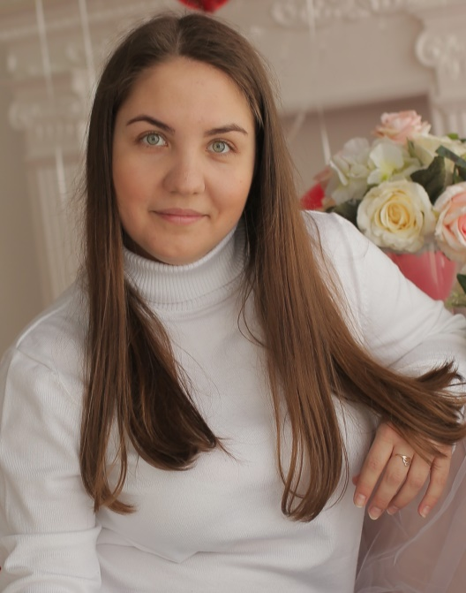
Визитная карточка
1. Ф.И.О.: Смолькина Юлия Игоревна
2. Дата рождения: 18.07.1992г.
3. Образование, наименование учебного
заведения, год окончания:
высшее, МГПИ им.М.Е.Евсевьева «Педагогика и
методика дошкольного образования» с доп.спец.
«Педагогика и психология»
25.06.2014г. №101305 0219612
4. Должность, по которой выходит на аттестацию: воспитатель
5. Место работы: структурное подразделение «Детский сад №9 комбинированного вида» МБДОУ «Детский сад «Радуга» комбинированного вида»
6. Общий стаж работы: 6 лет
7. Стаж педагогической работы: 6 лет
8. Стаж работы в должности (в данном учреждении): 6 лет
9. Сведения о предыдущей аттестации: первая квалификационная категория, 20 мая 2016г.
10. Наличие ученой степени: нет

Slide 3
Обобщение педагогического опыта расположено на официальном сайте детского сада:
https://ds9ruz.schoolrm.ru/sveden/employees/19282/214616/

Slide 4
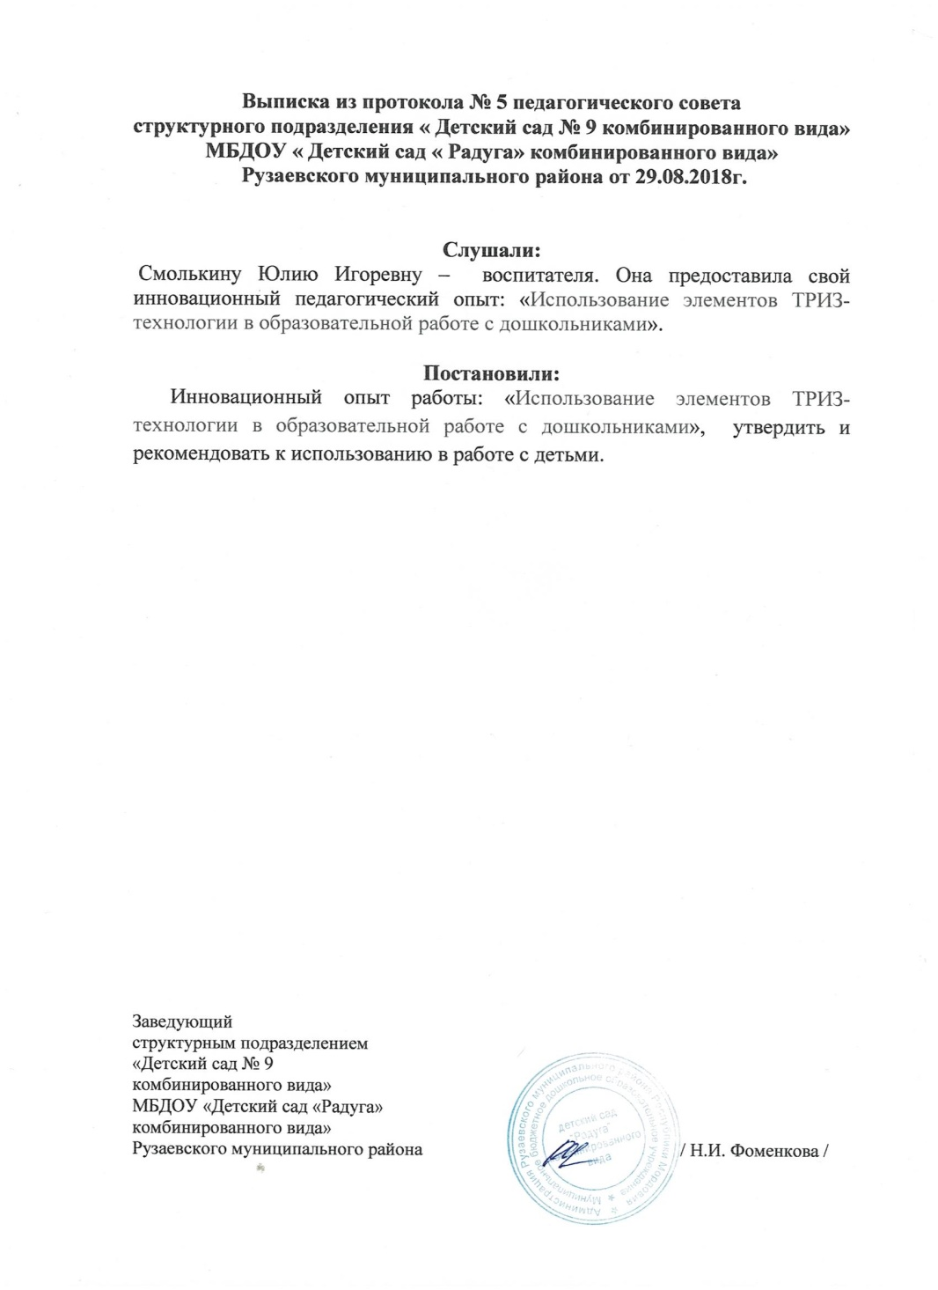
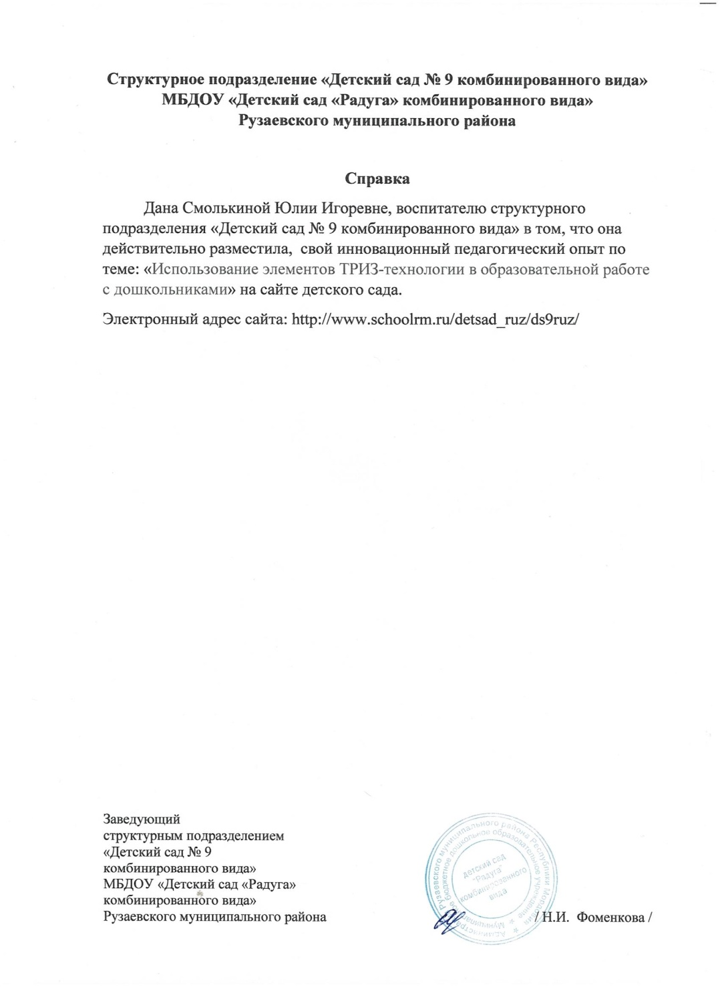

Slide 5
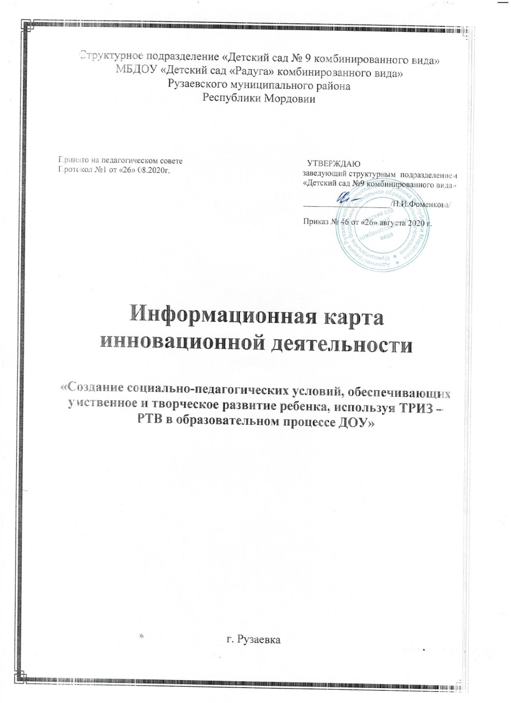
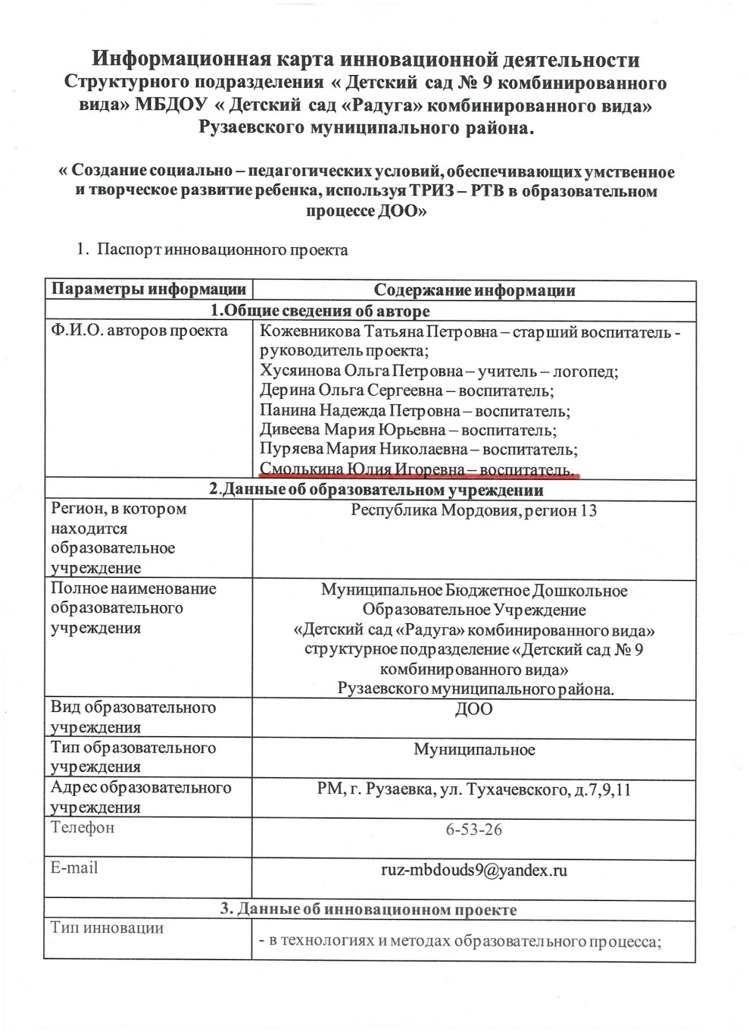
1.Участие в инновационной (экспериментальной) деятельности

Slide 6
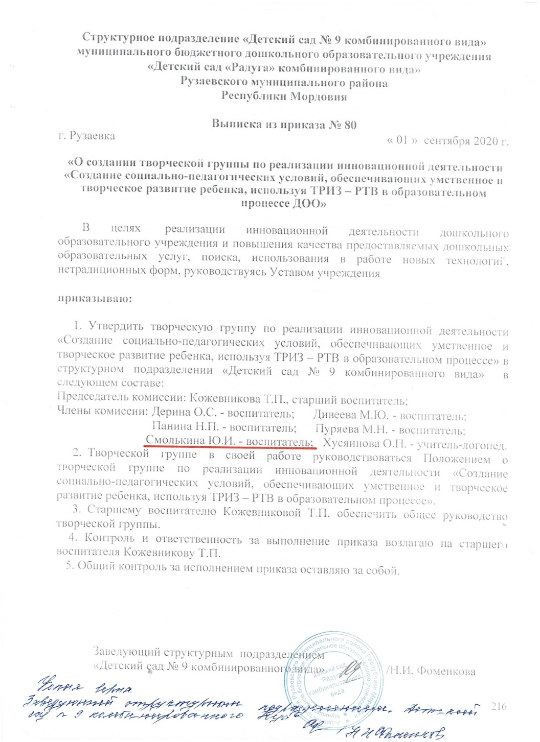

Slide 7
2. Наставничество

Slide 8
3.Наличие публикаций Интернет- 2 Муниципальный уровень- Республиканский уровень- 1 Российский уровень- Международный уровень-

Slide 9
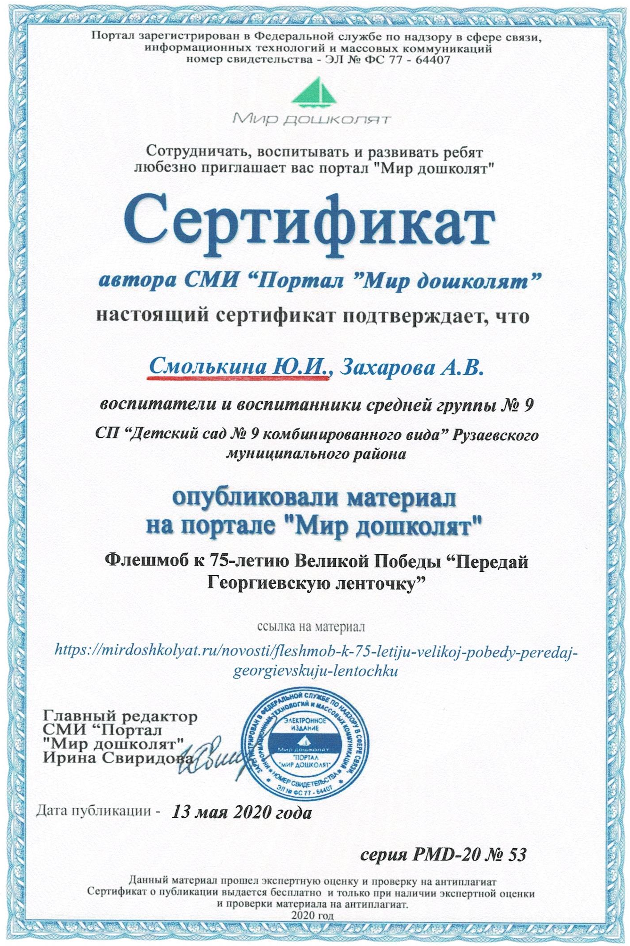
Интернет

Slide 10
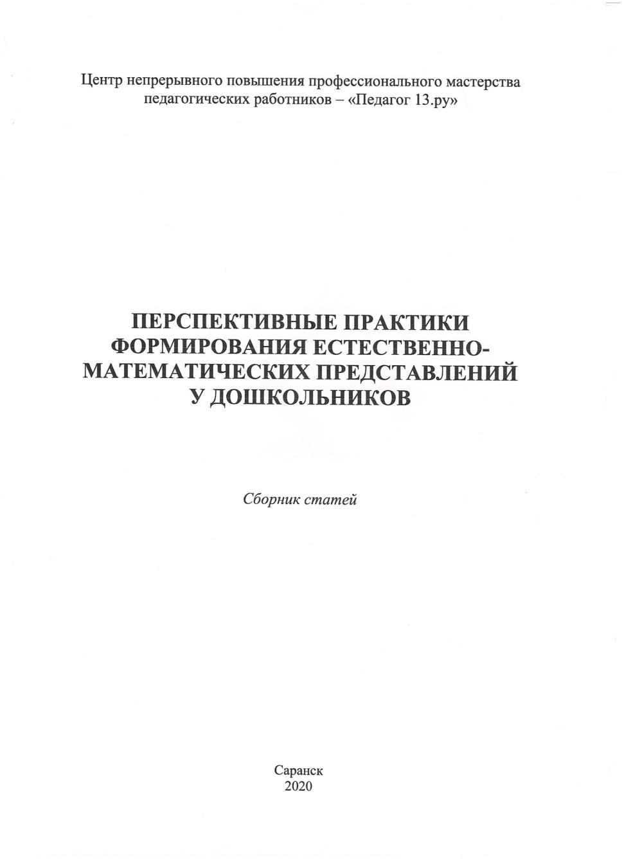
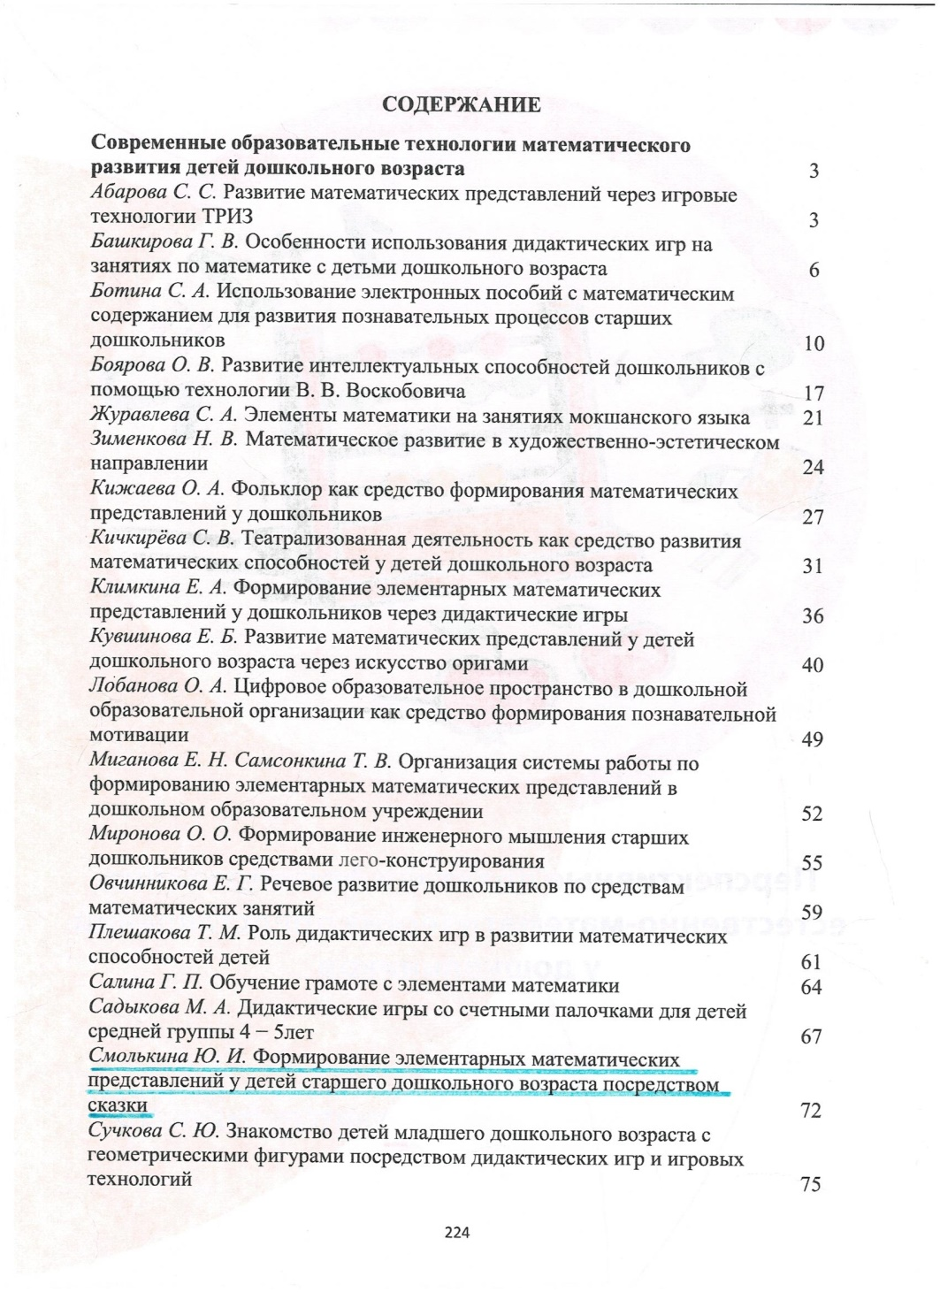
Республиканский уровень

Slide 11
4.Результаты участия воспитанников в конкурсах, выставках, турнирах, соревнованиях, акциях, фестивалях Интернет- 3 Муниципальный уровень- 3 Республиканский уровень- 2 Российский уровень- 2 Международный уровень-

Slide 12
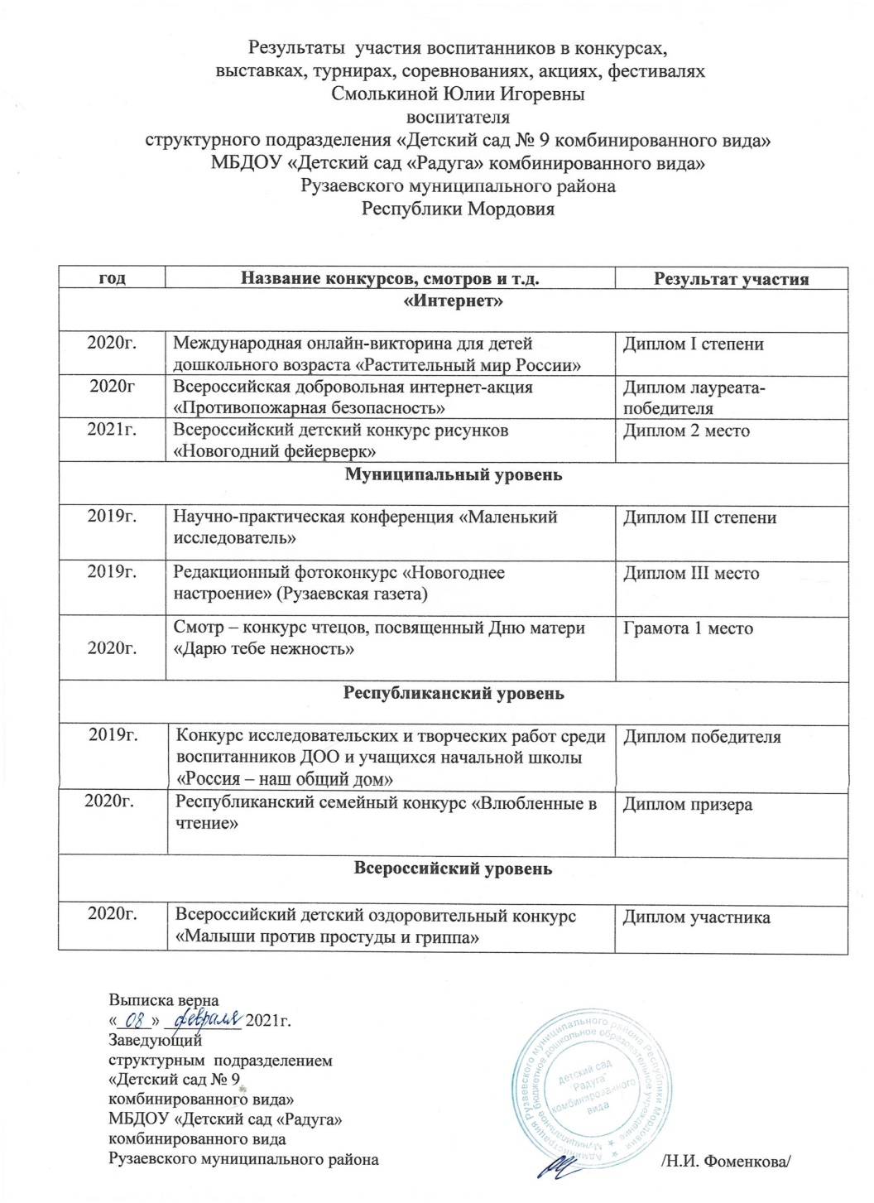

Slide 13
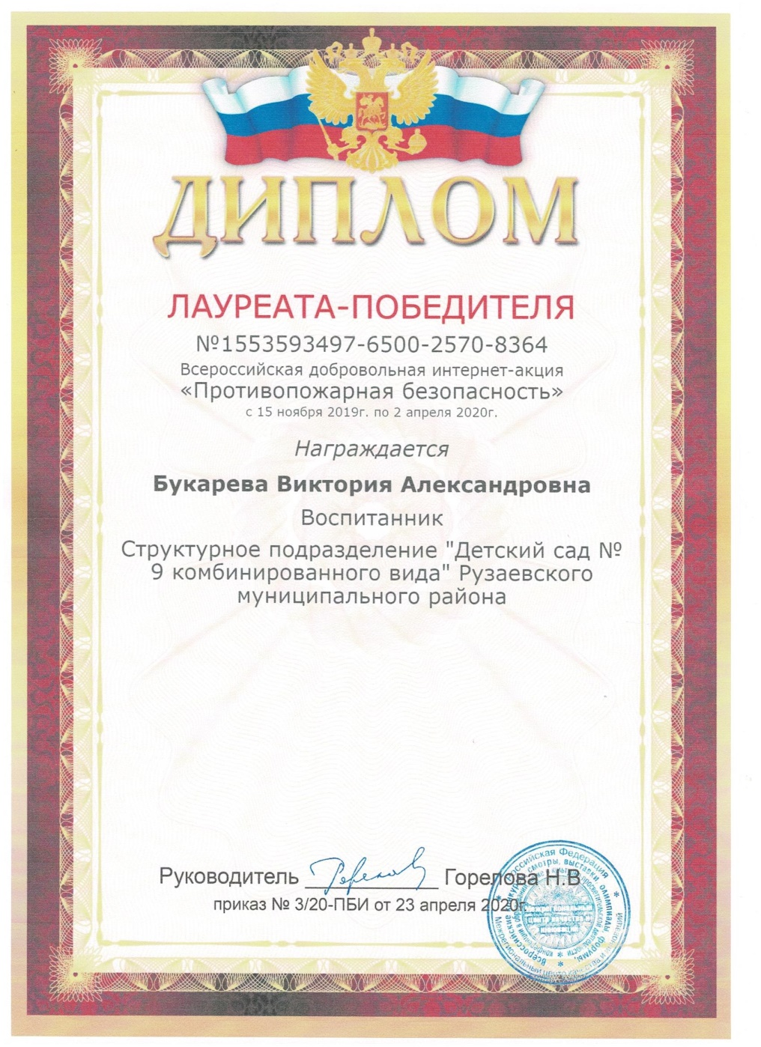
Интернет

Slide 14
Интернет

Slide 15
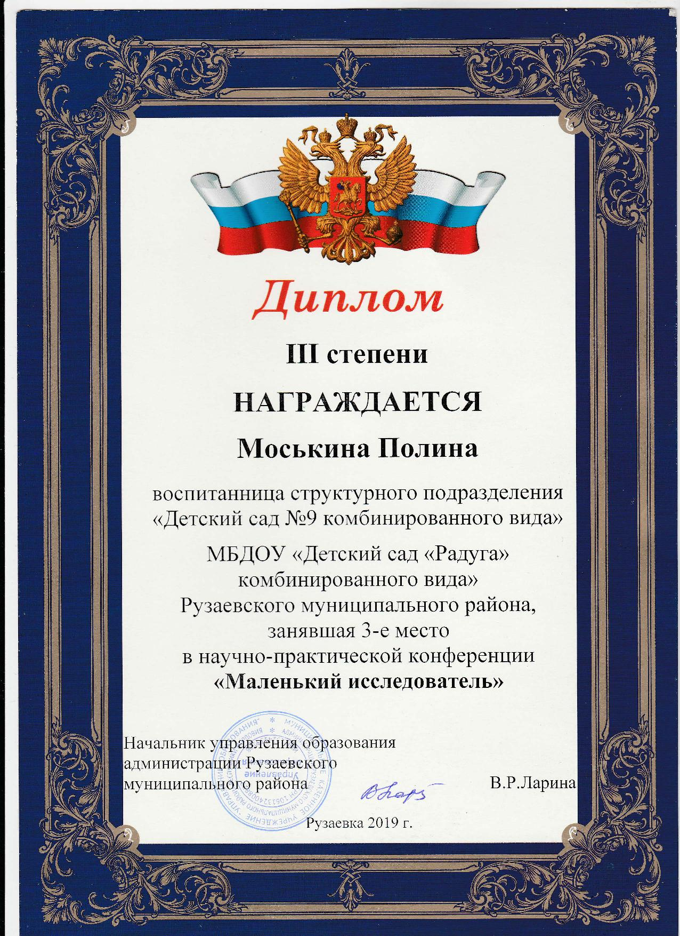
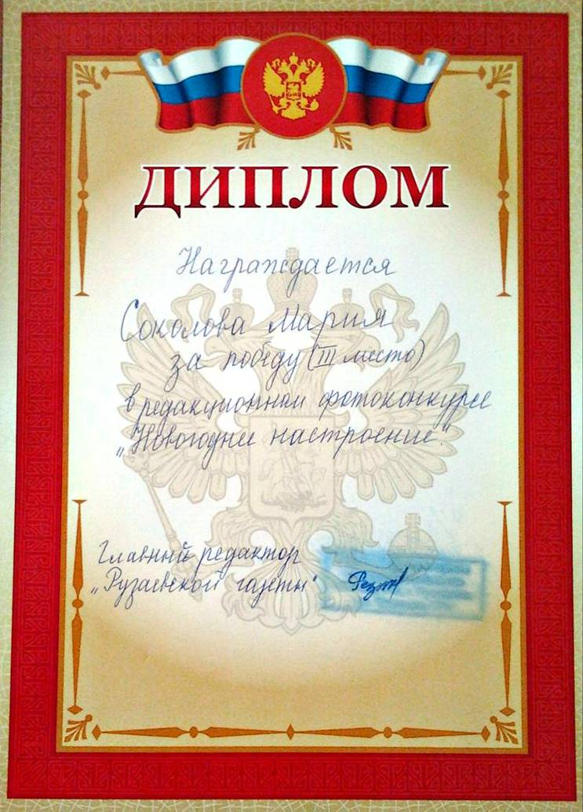
Муниципальный уровень

Slide 16
Муниципальный уровень

Slide 17
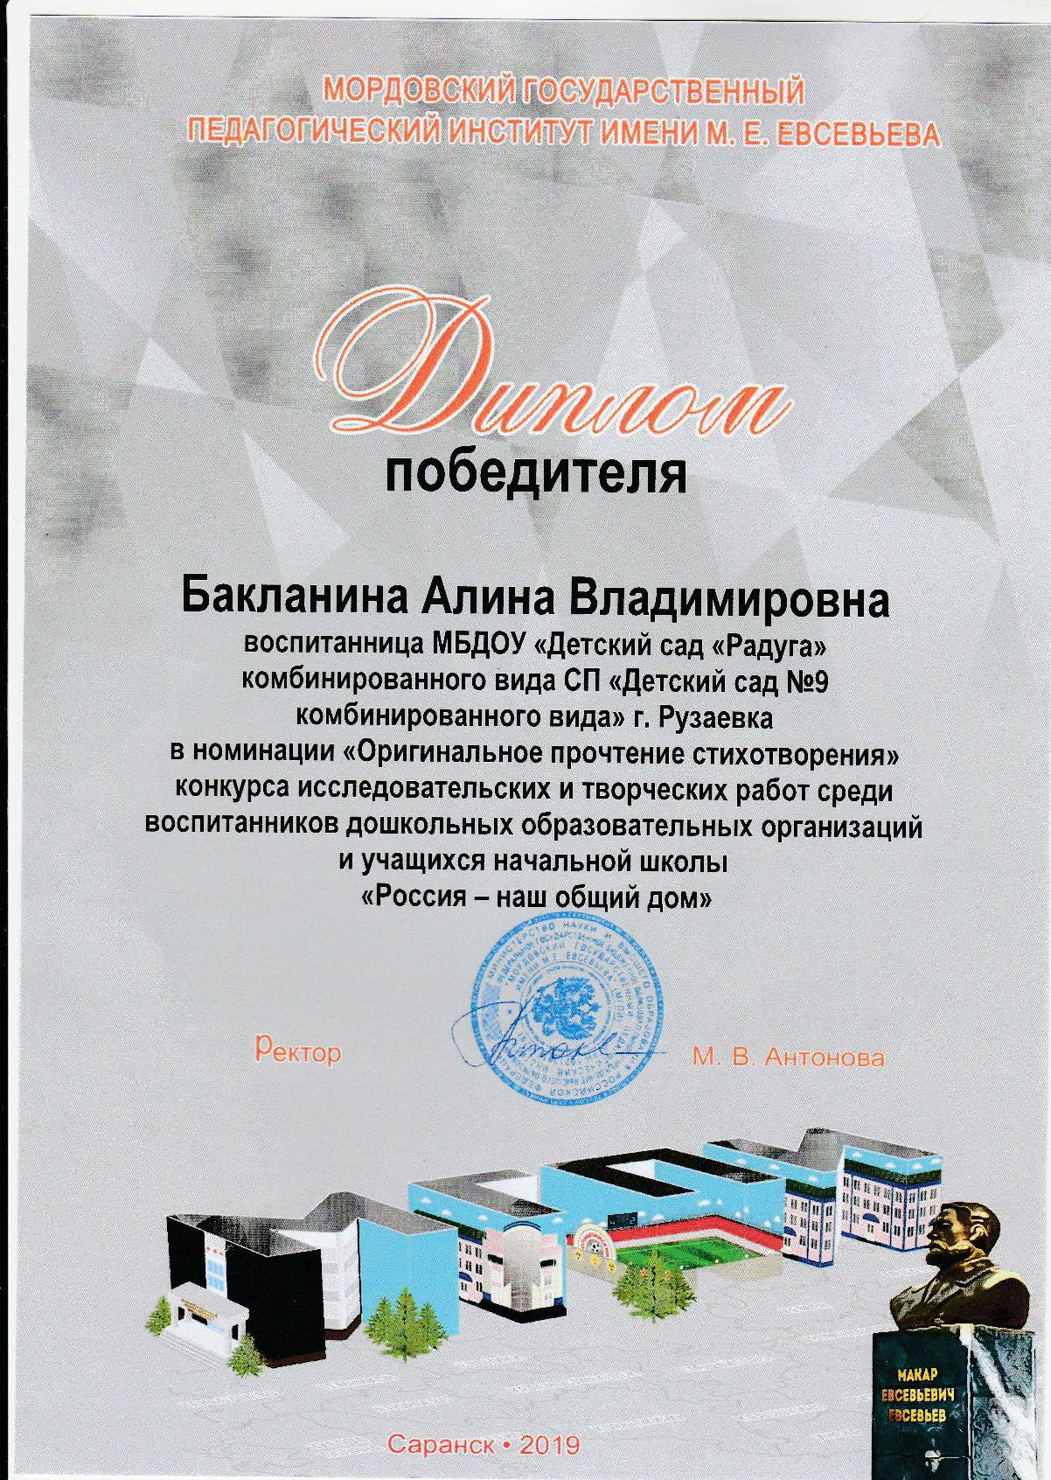
Республиканский уровень

Slide 18
Российский уровень

Slide 19
5.Наличие авторских программ, методических пособий

Slide 20
6.Выступления на заседаниях методических советов, научно-практических конференциях, педагогических чтениях, семинарах, секциях, форумах, радиопередачах Уровень ДОО - 1 Муниципальный уровень - 1 Республиканский уровень - 1 Российский уровень- Международный уровень-

Slide 21
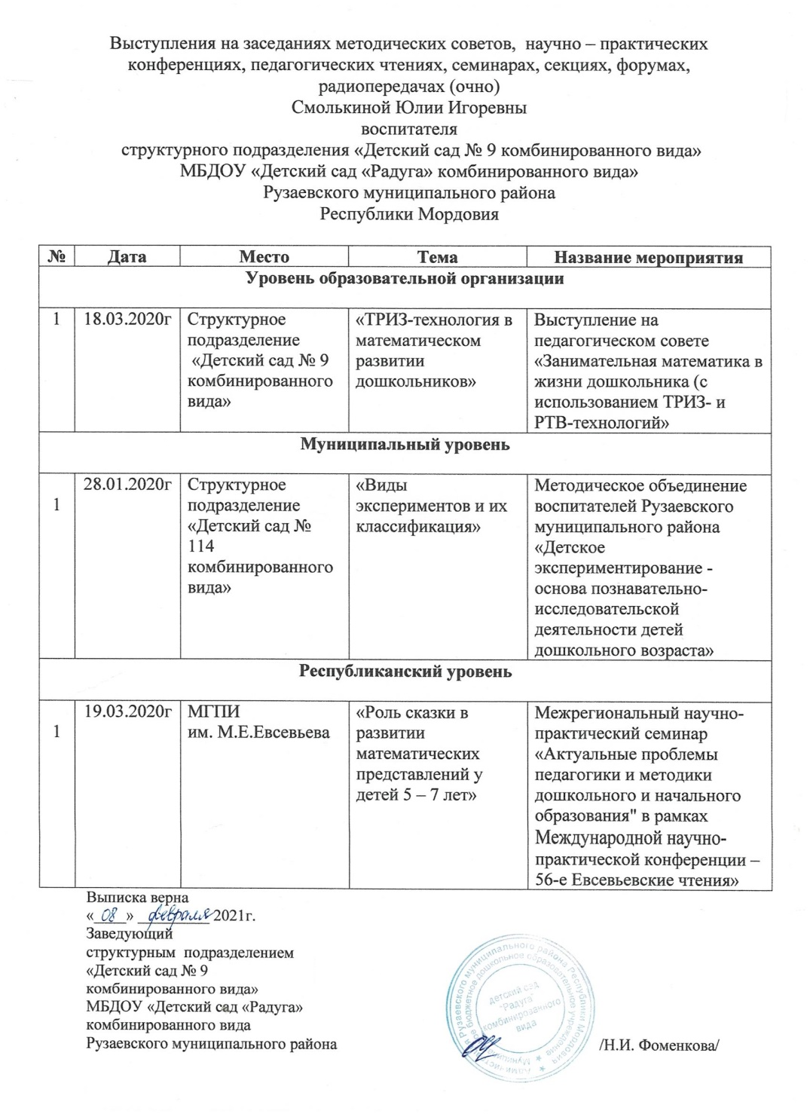

Slide 22
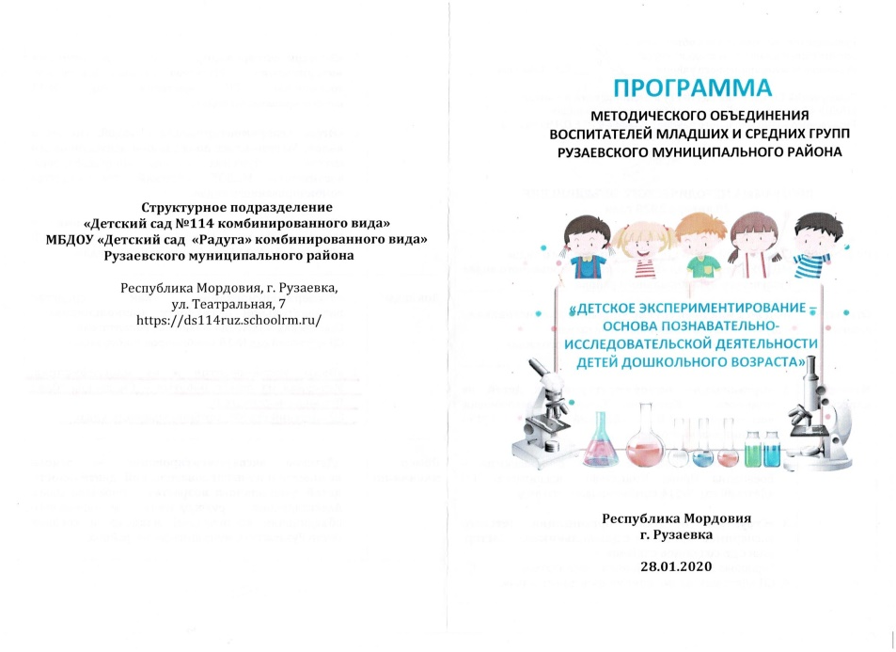
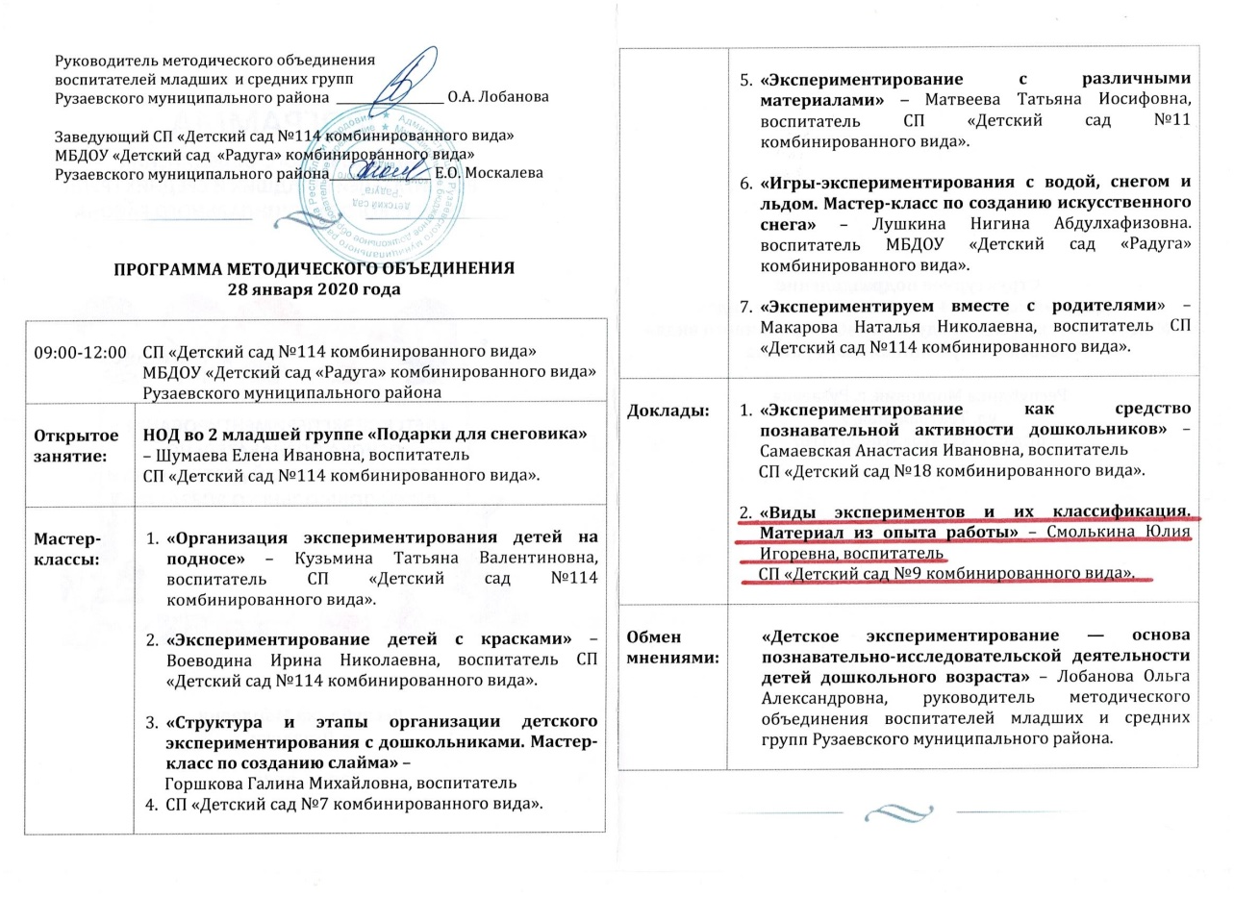
Муниципальный уровень

Slide 23
Республиканский уровень

Slide 24
7.Проведение открытых занятий, мастер-классов, мероприятий Уровень ДОО - 3 Муниципальный уровень- Республиканский уровень- Российский уровень- Международный уровень-

Slide 25
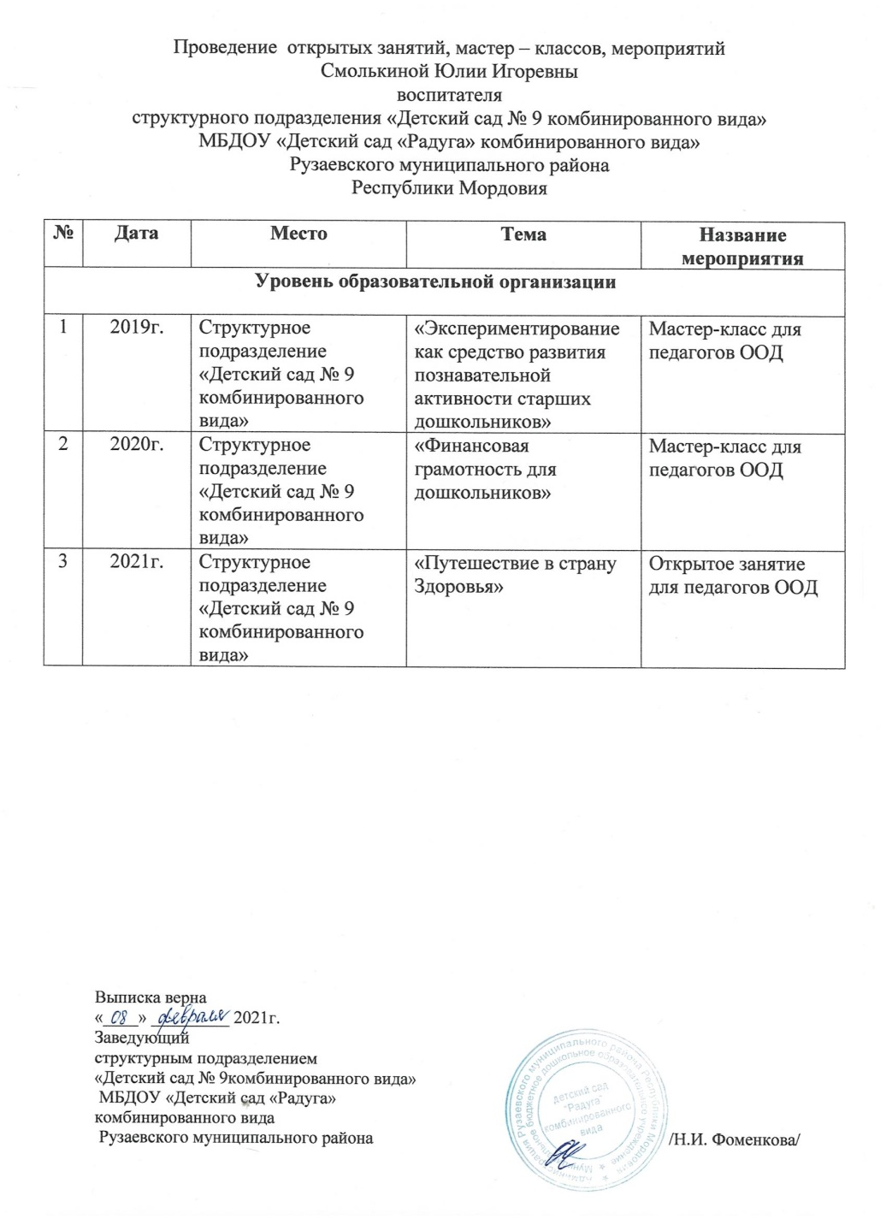
Уровень ДОО

Slide 26
8.Экспертная деятельность

Slide 27
9.Общественно-педагогическая активность педагога: участие в комиссиях, педагогических сообществах, в жюри конкурсов Председатель (член) профкома- 1 Руководитель методического объединения- Муниципальный уровень- Республиканский уровень- Российский уровень - 1 Международный уровень-

Slide 28
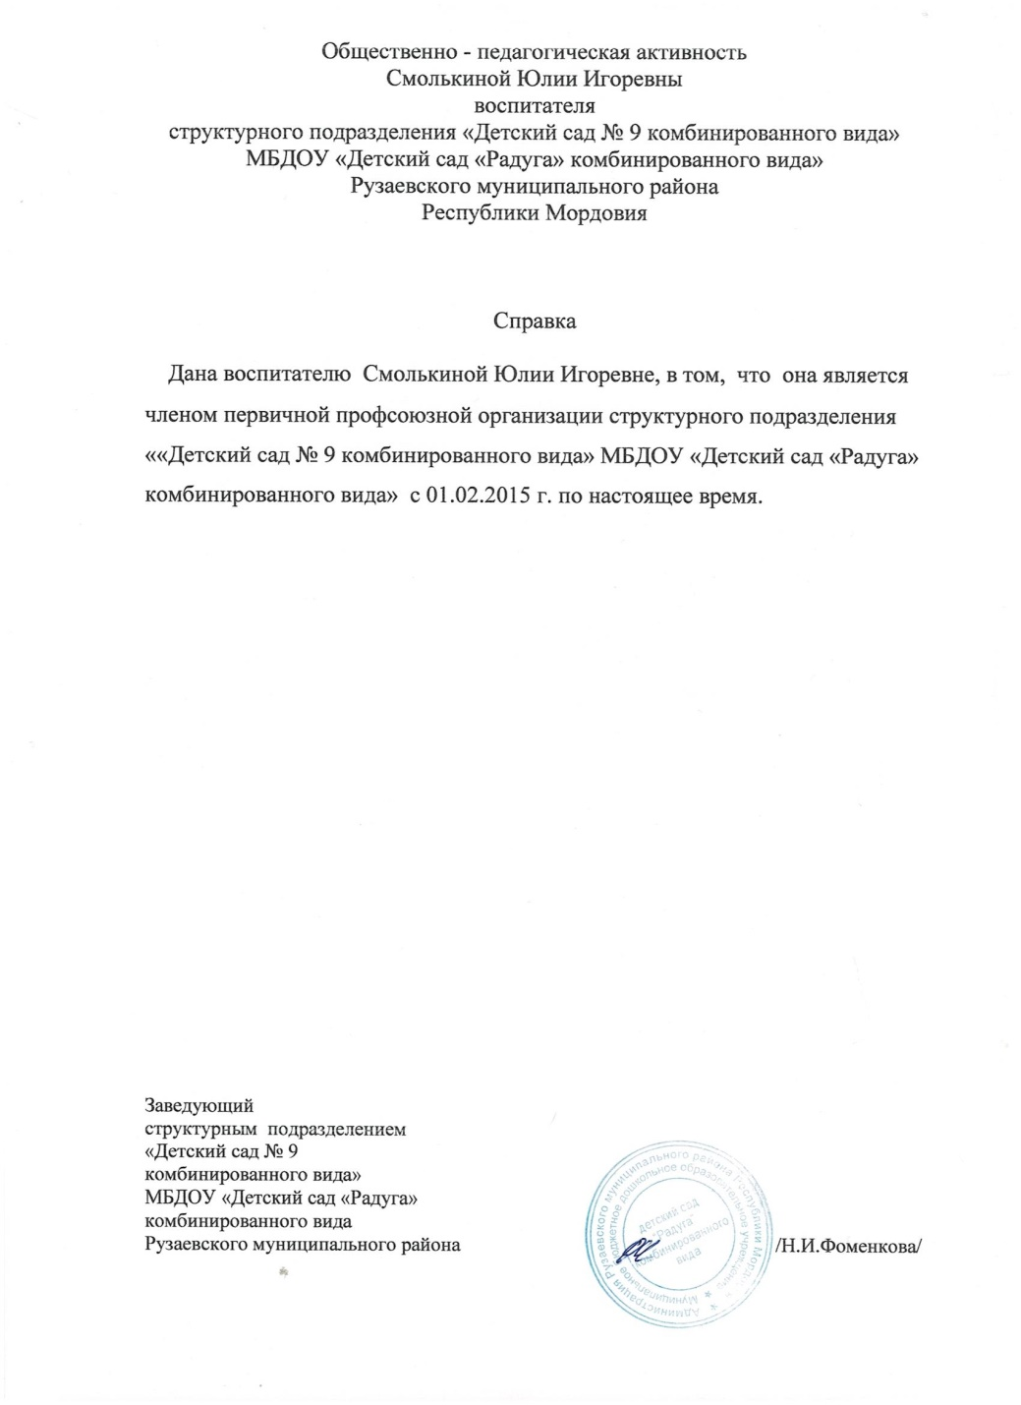

Slide 29
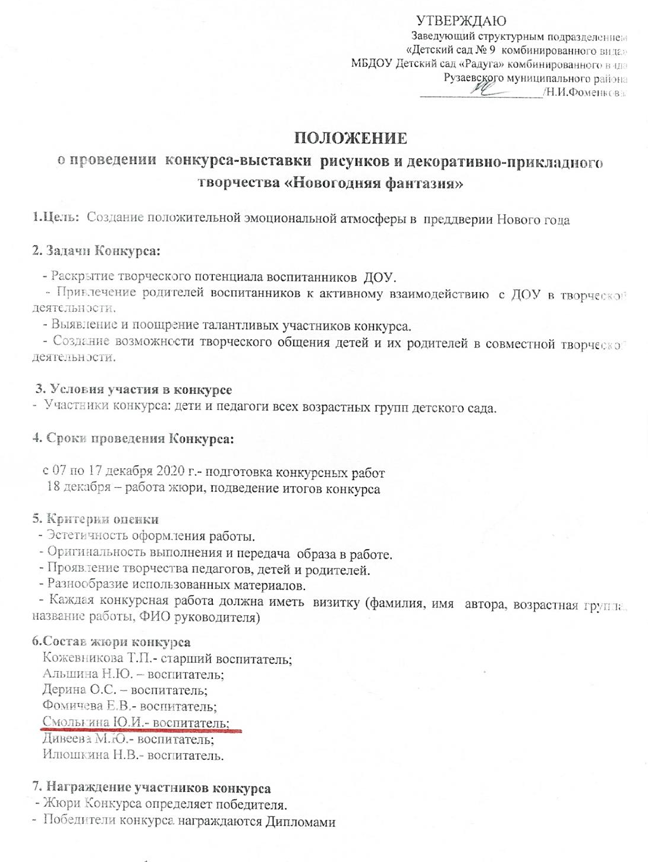
Уровень ДОО

Slide 30
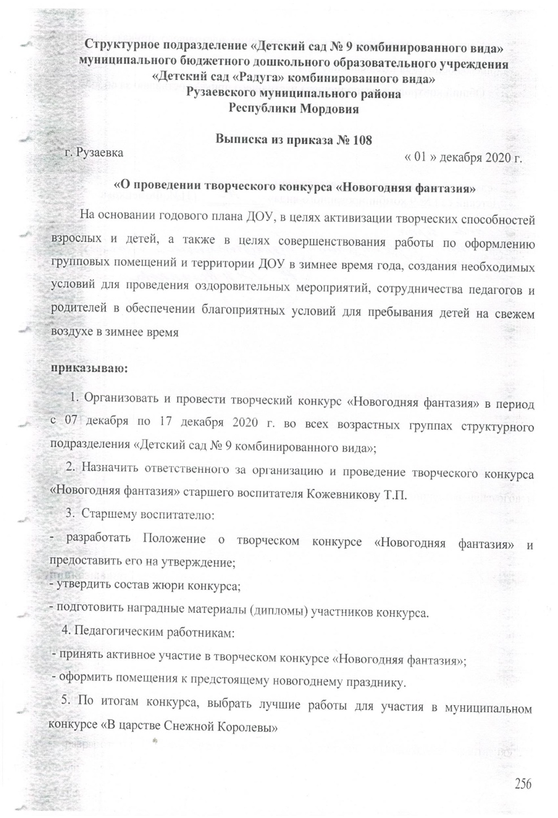
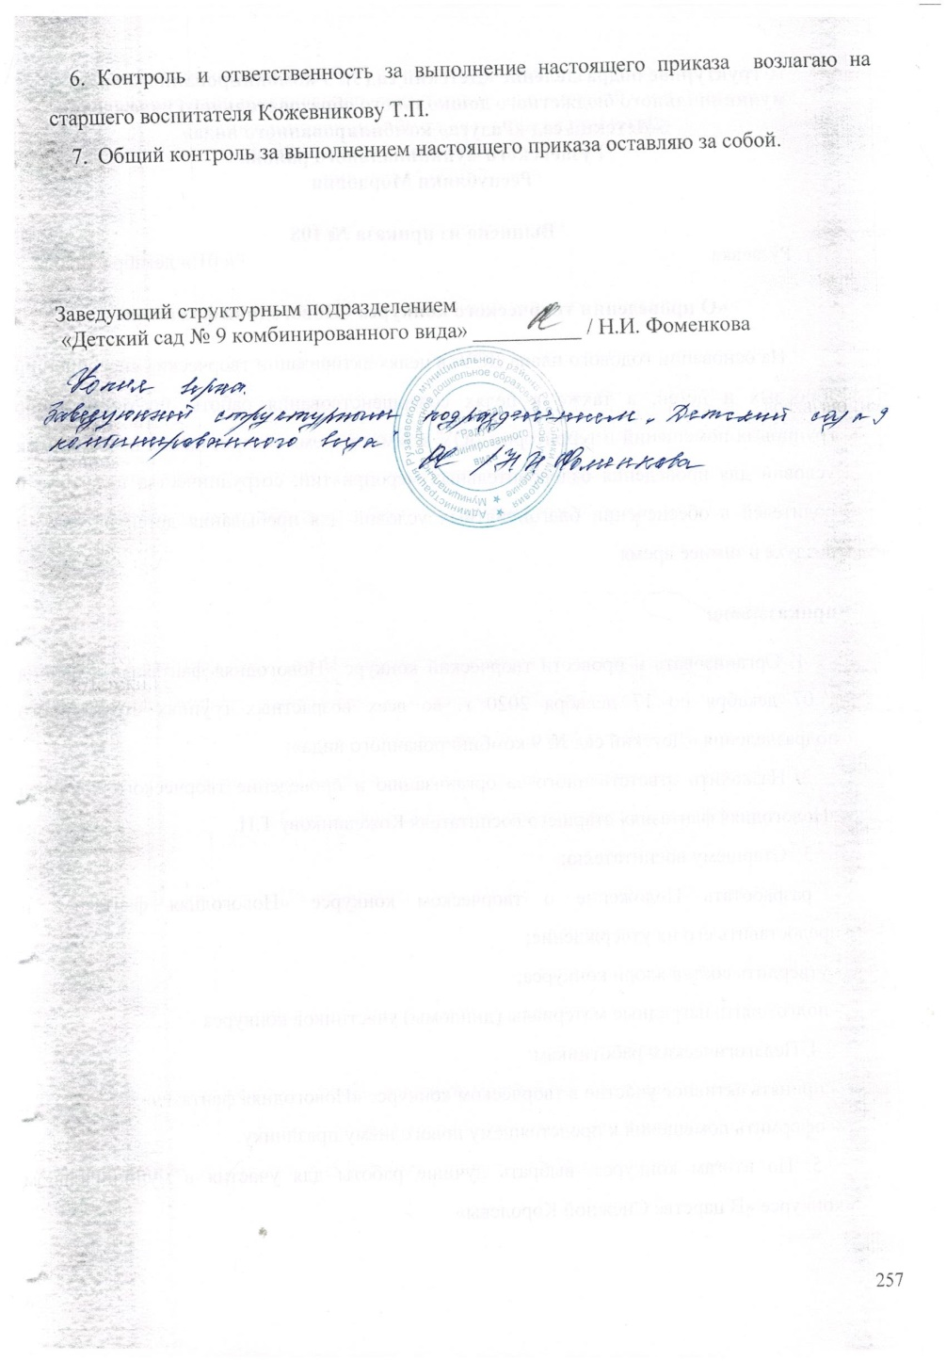

Slide 31
Российский уровень

Slide 32
10.Позитивные результаты работы с воспитанниками: - наличие системы воспитательной работы; - наличие качественной, эстетически оформленной текущей документации; - организация индивидуального подхода; - снижение простудной заболеваемости воспитанников; -отлаженная система взаимодействия с родителями; - отсутствие жалоб и обращений родителей на неправомерные действия; -реализация здоровьесберегающих технологий в воспитательном процессе; - духовно-нравственное воспитание и народные традиции.

Slide 33
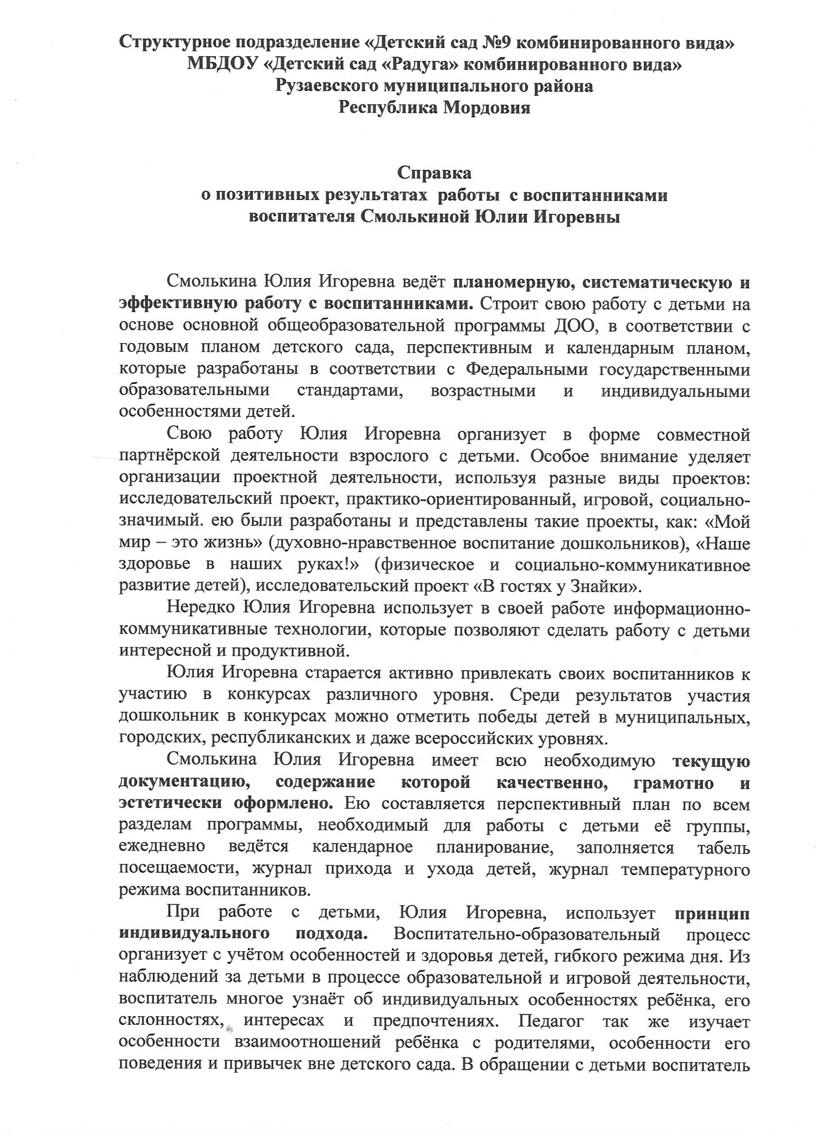
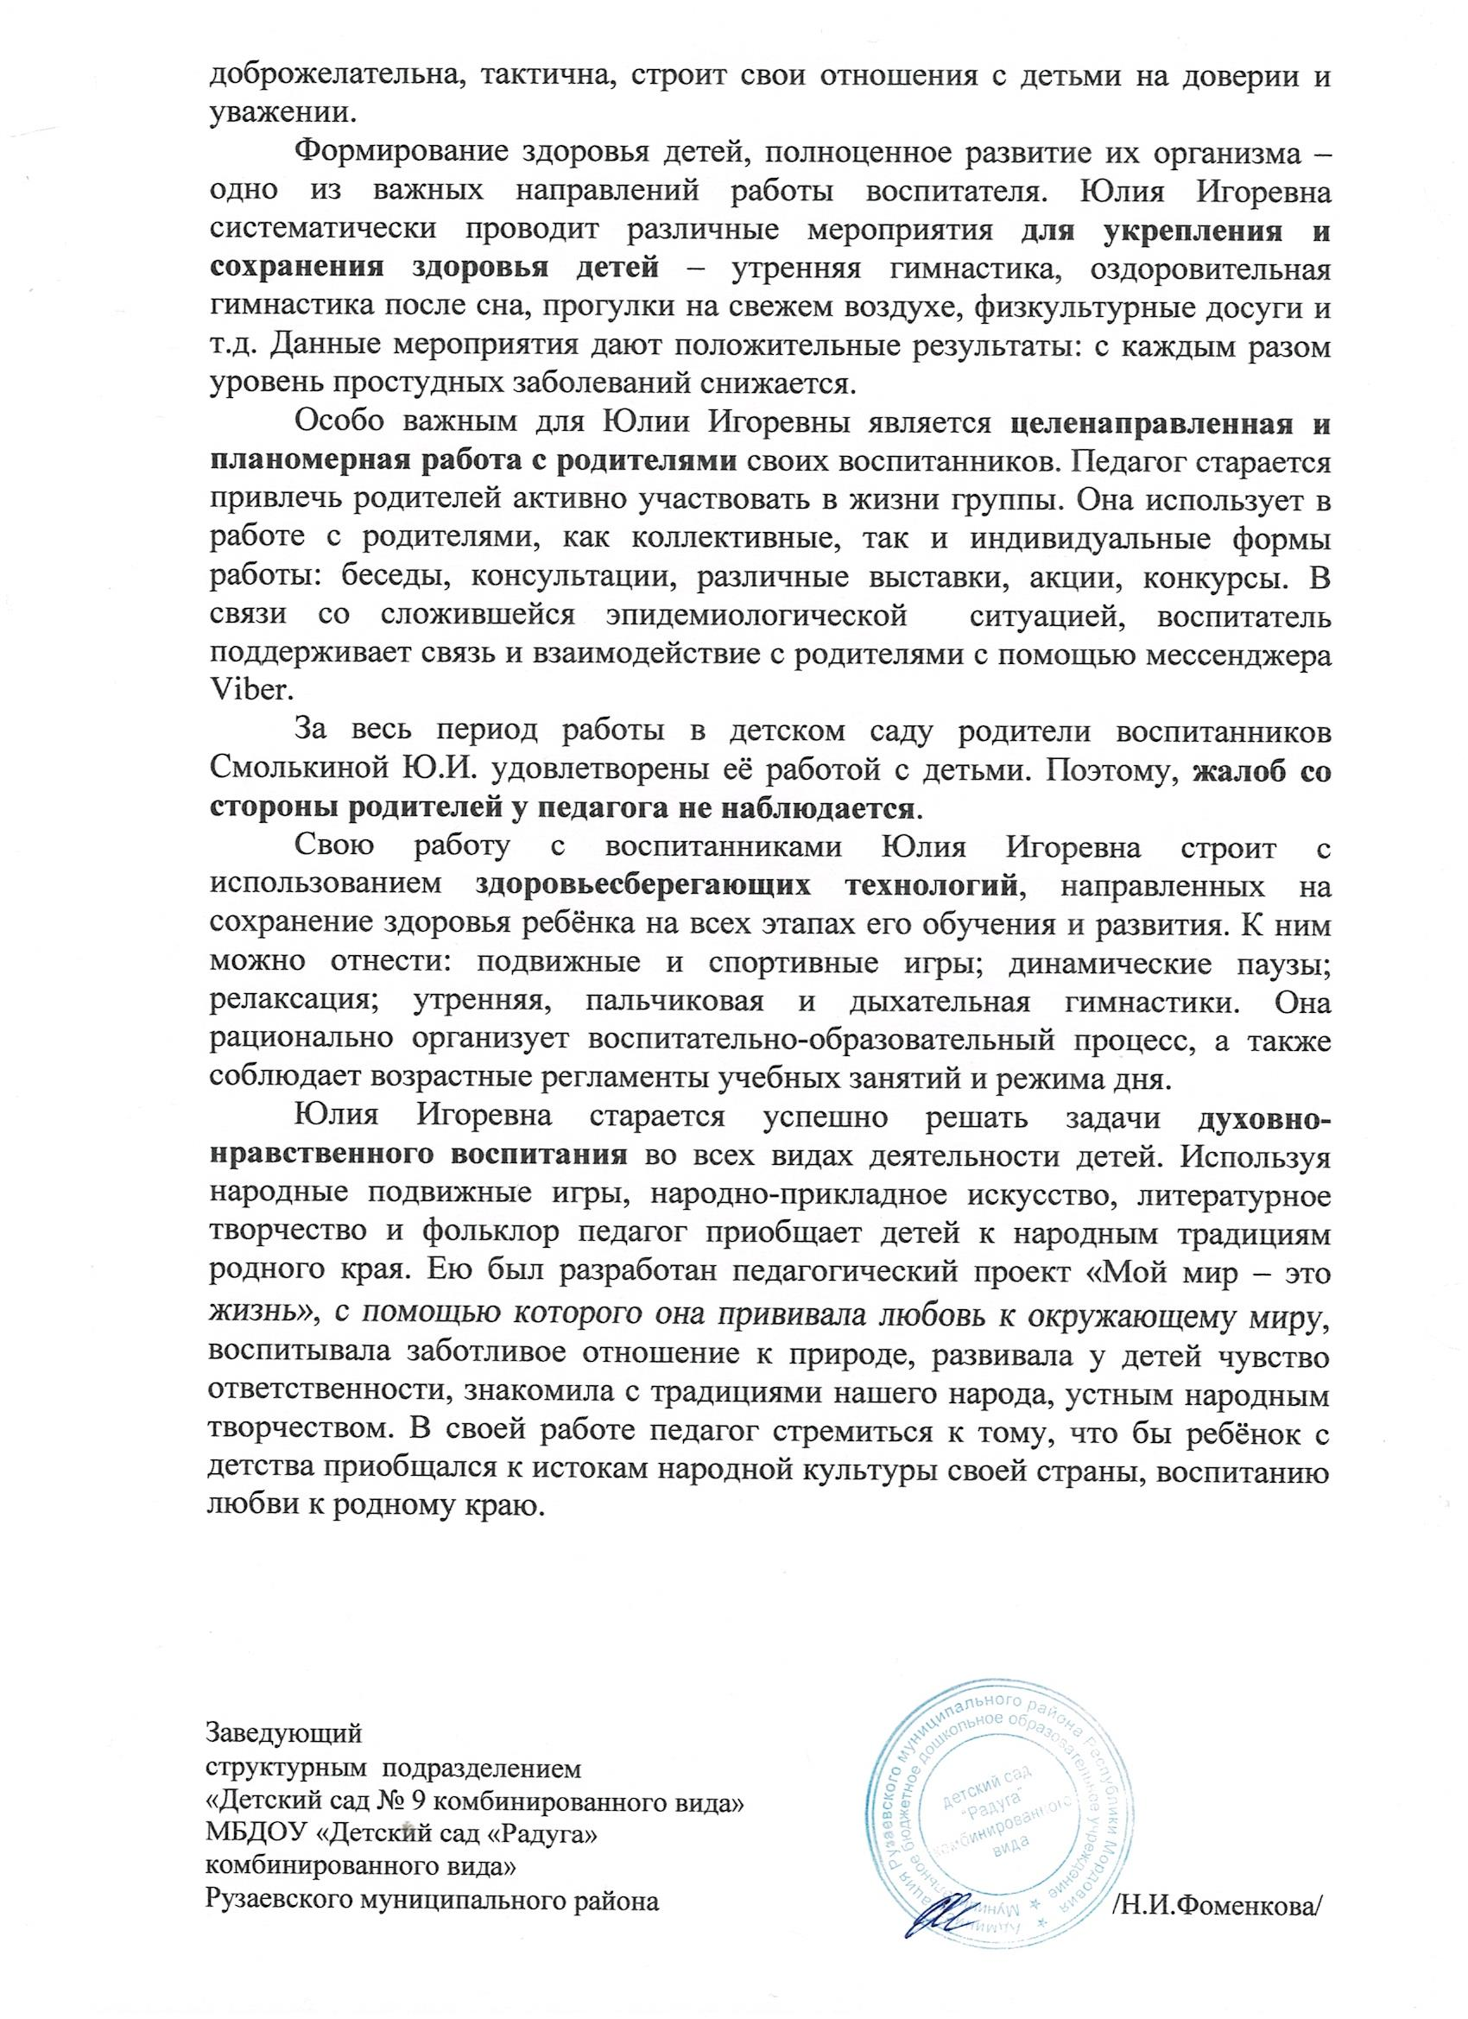

Slide 34
11.Качество взаимодействия с родителями: -систематическое проведение родительских собраний; -проведение круглых столов, консультаций в нетрадиционной форме (педагогическое просвещение родителей; -проведение экскурсий, образовательных путешествий с детьми; -проведение совместных конкурсов, выставок; -организация родителей на субботниках, благоустройстве участков, создании развивающей среды группы

Slide 35
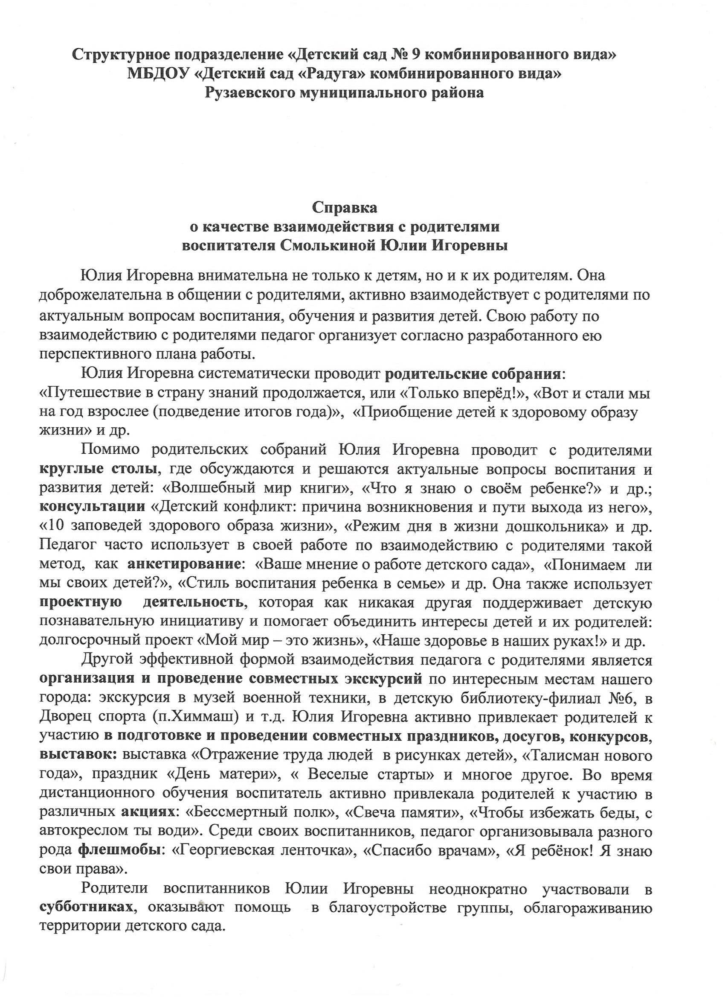

Slide 36
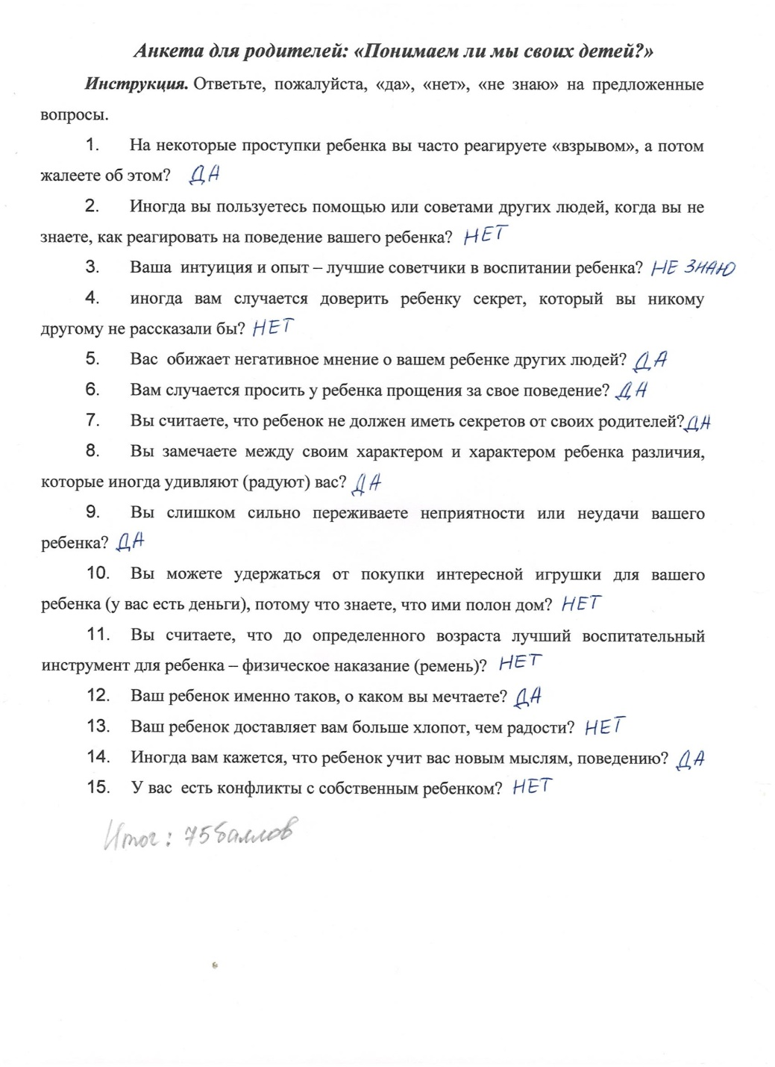
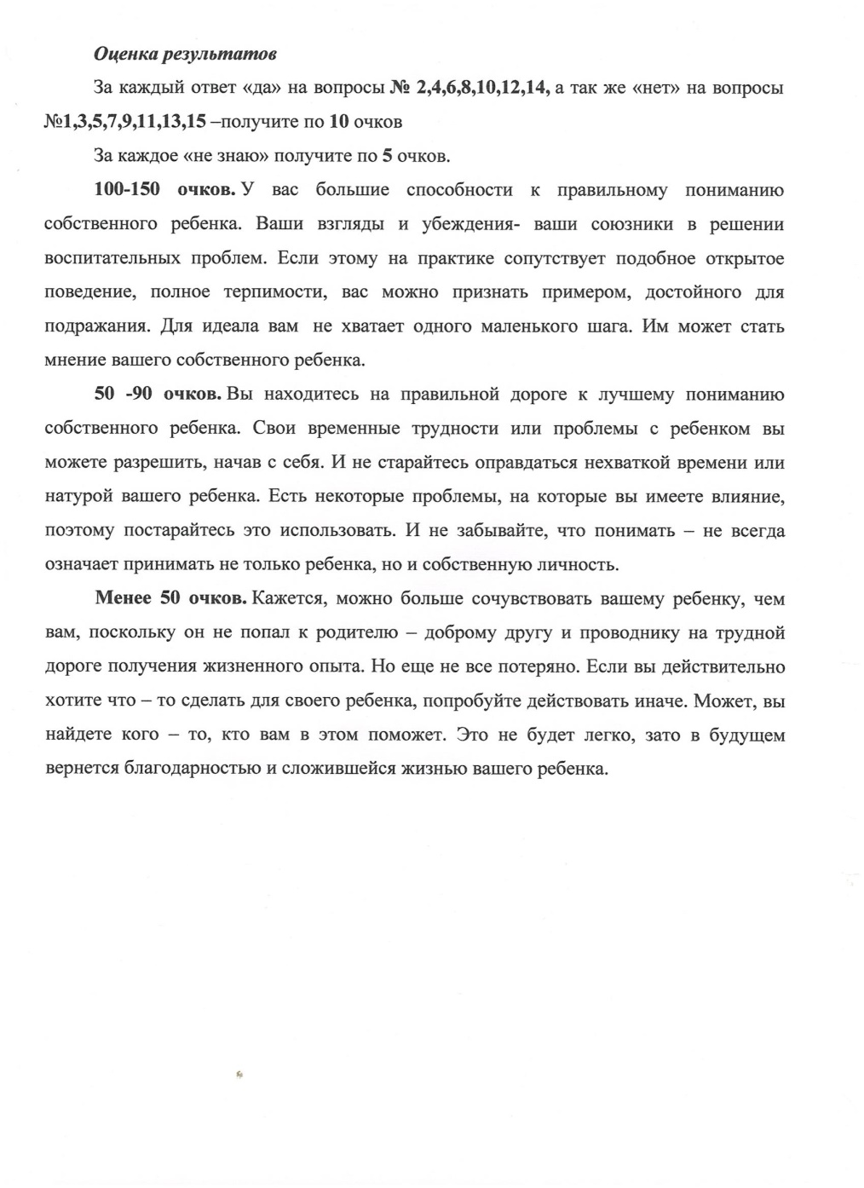

Slide 37
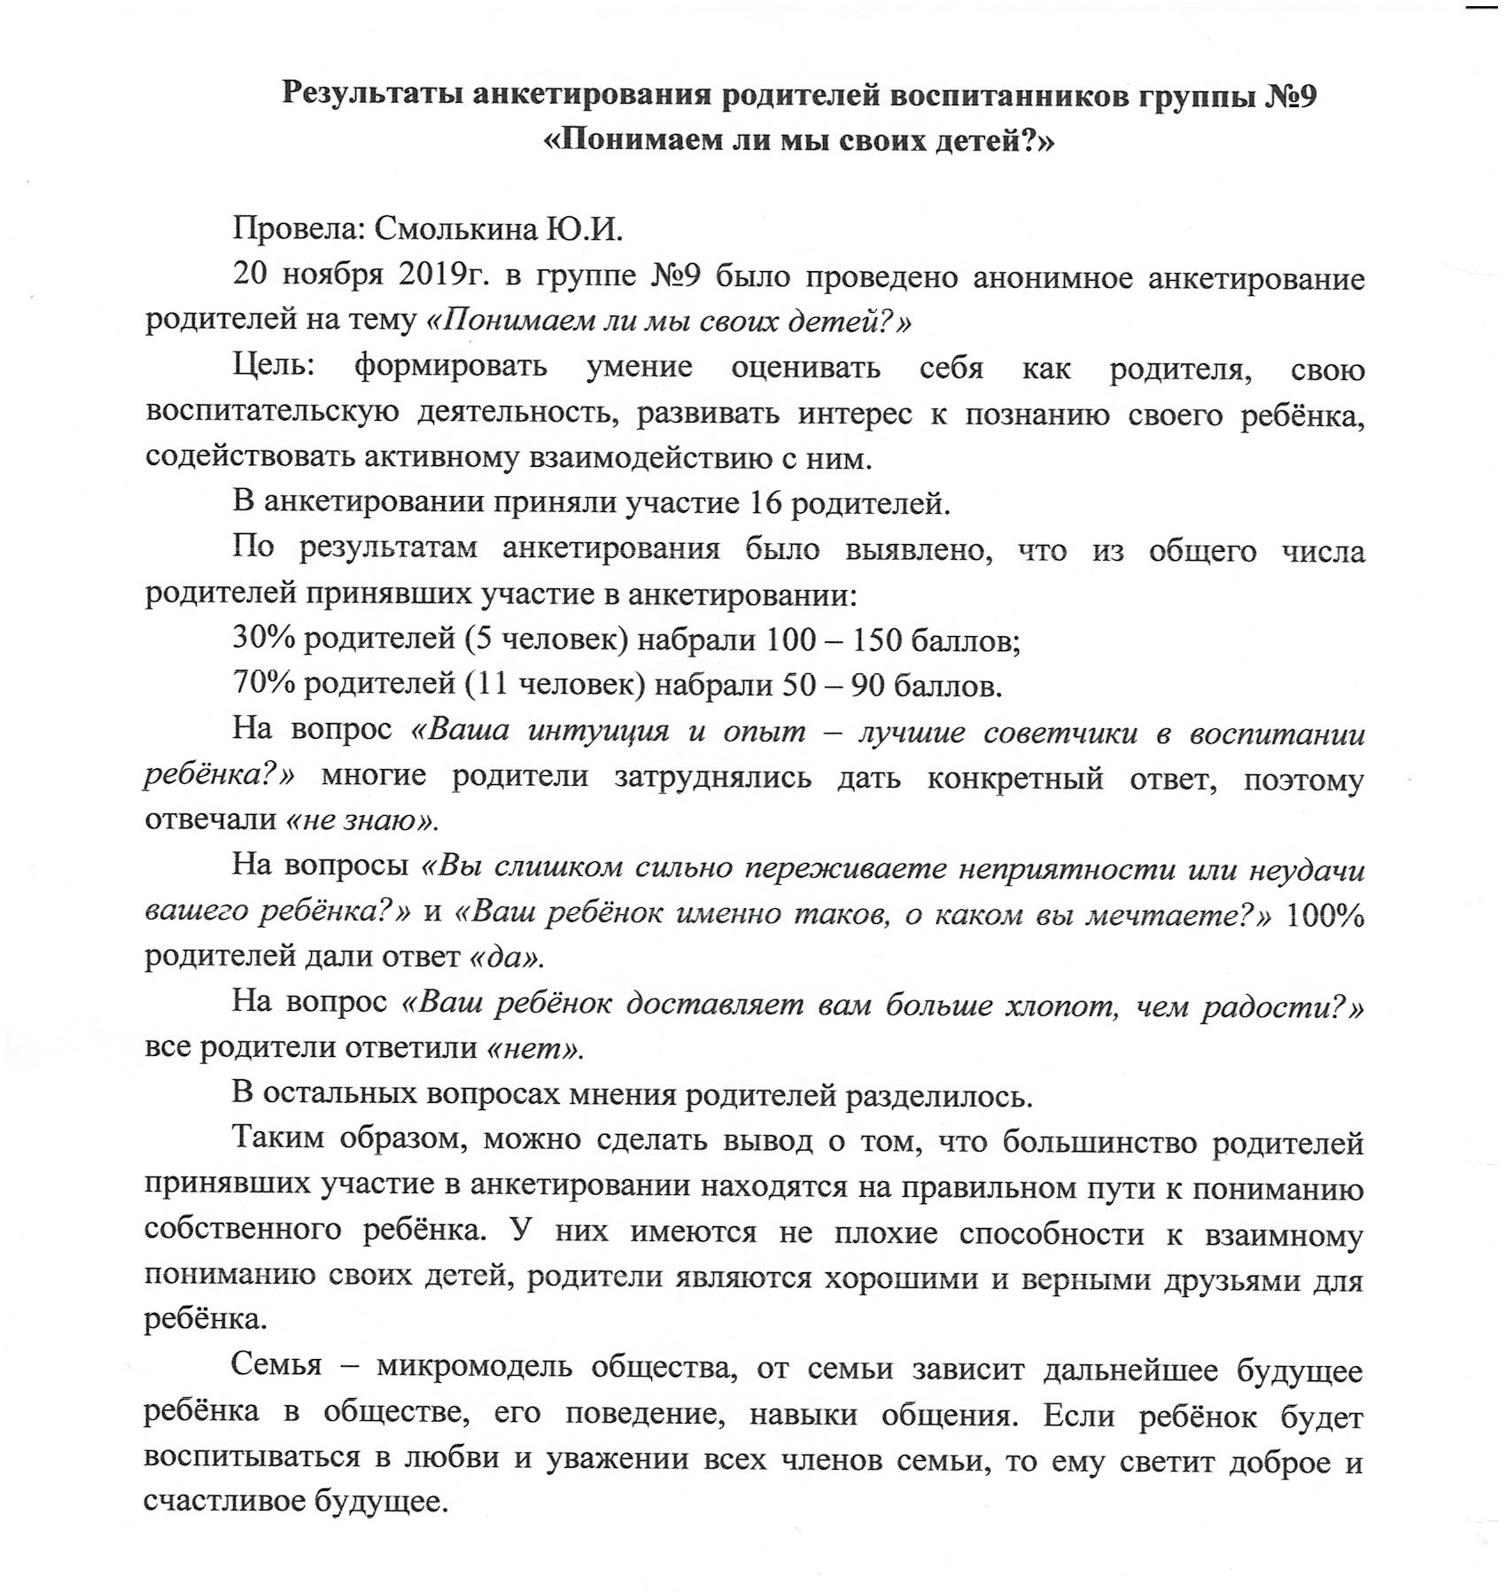

Slide 38
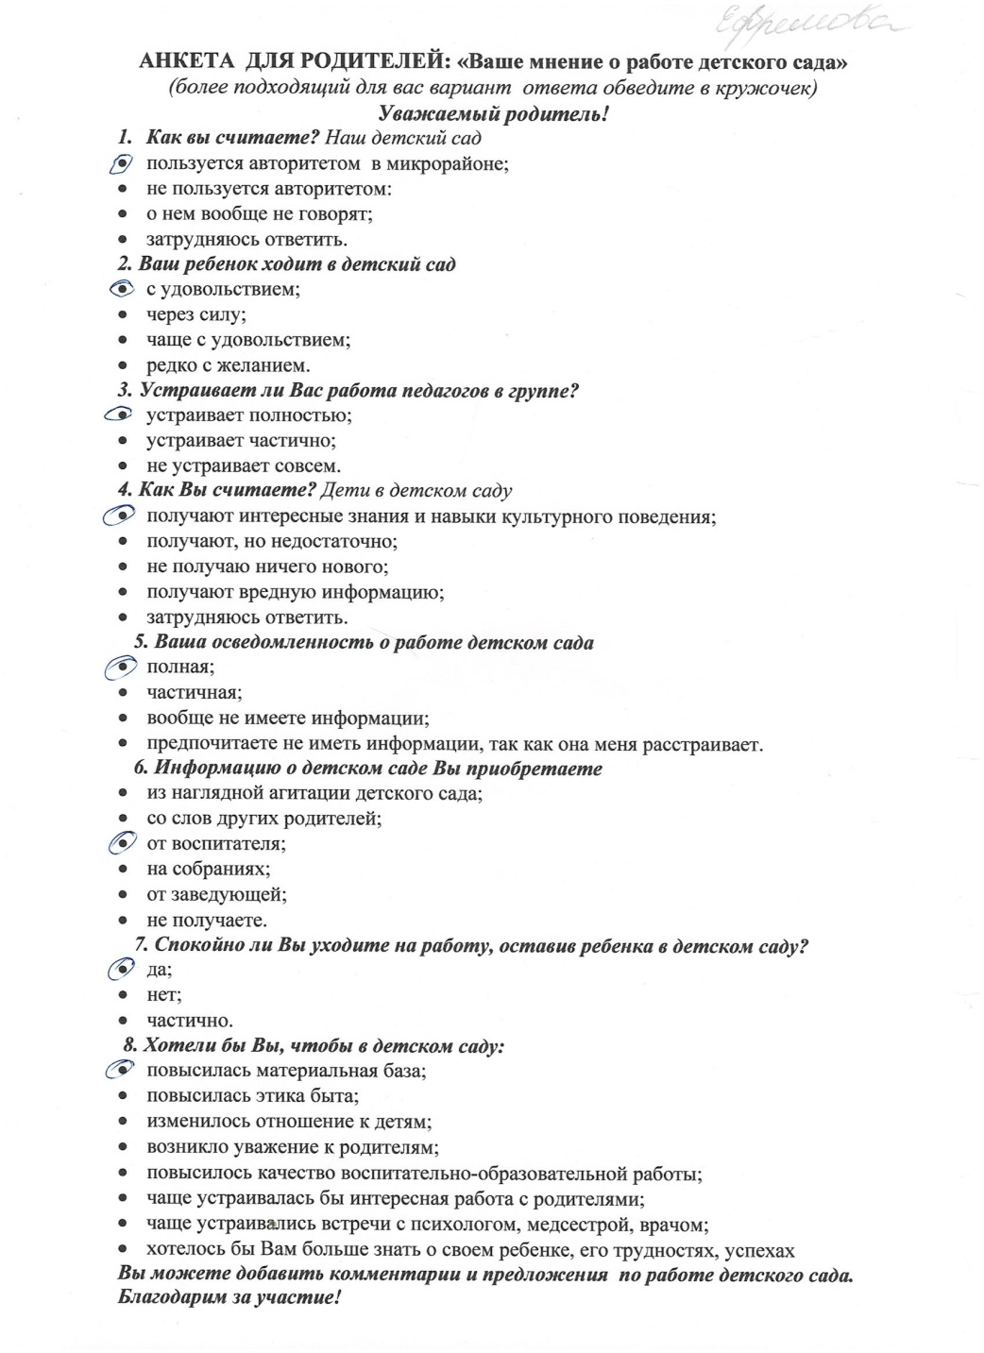
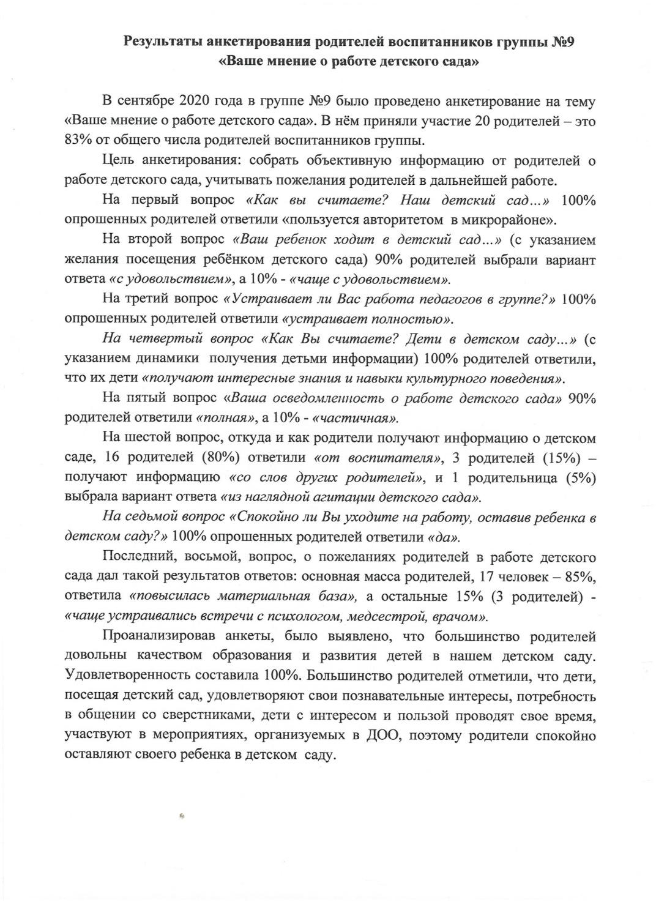

Slide 39
12.Работа с детьми из социально-неблагополучных семей

Slide 40
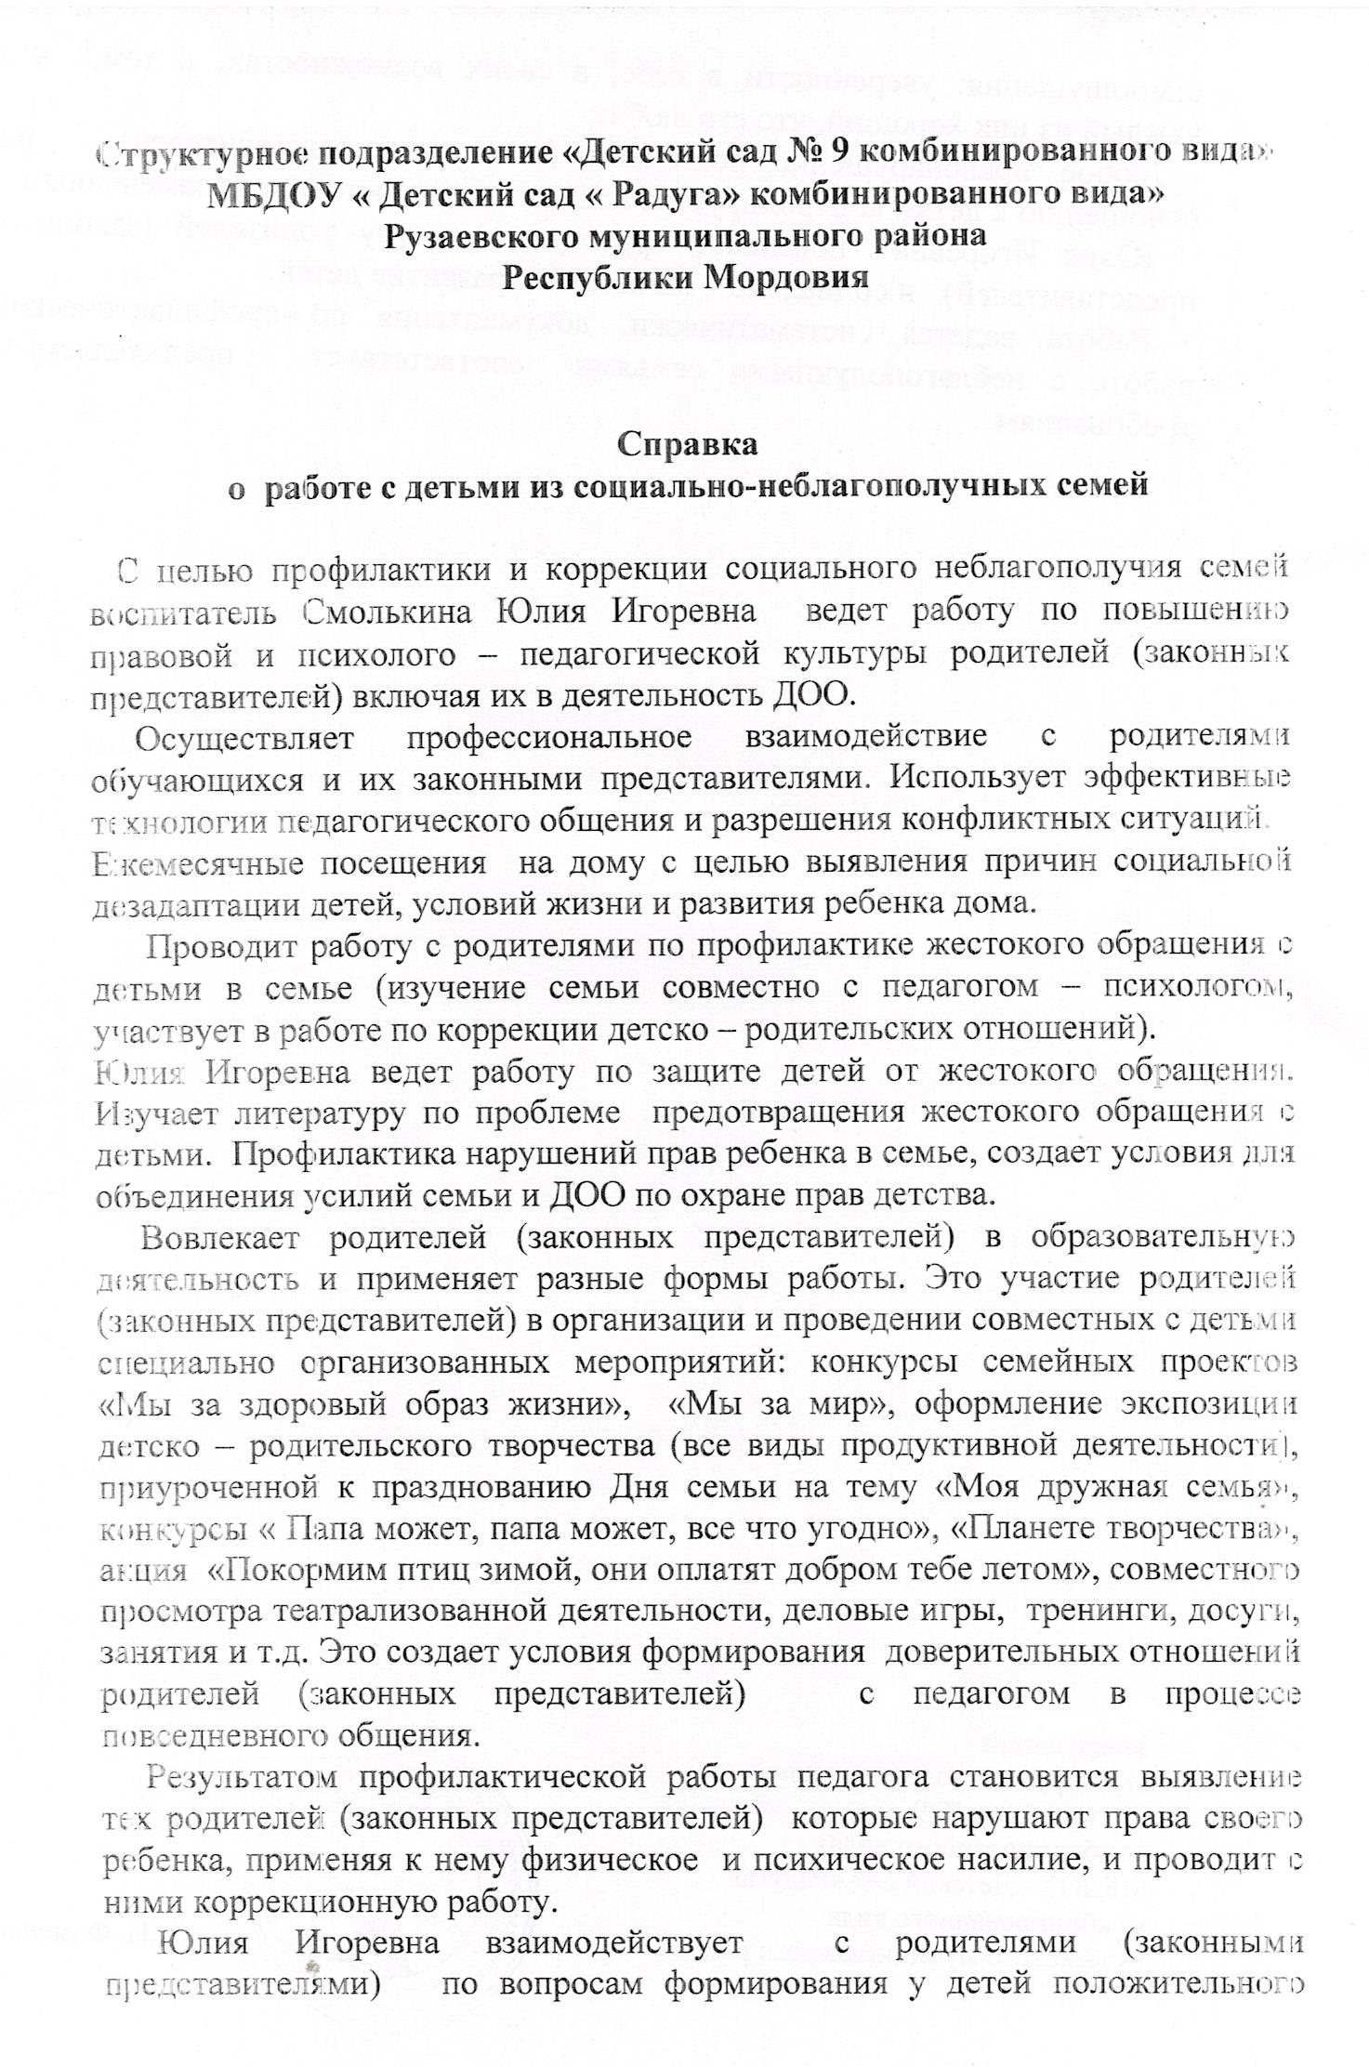
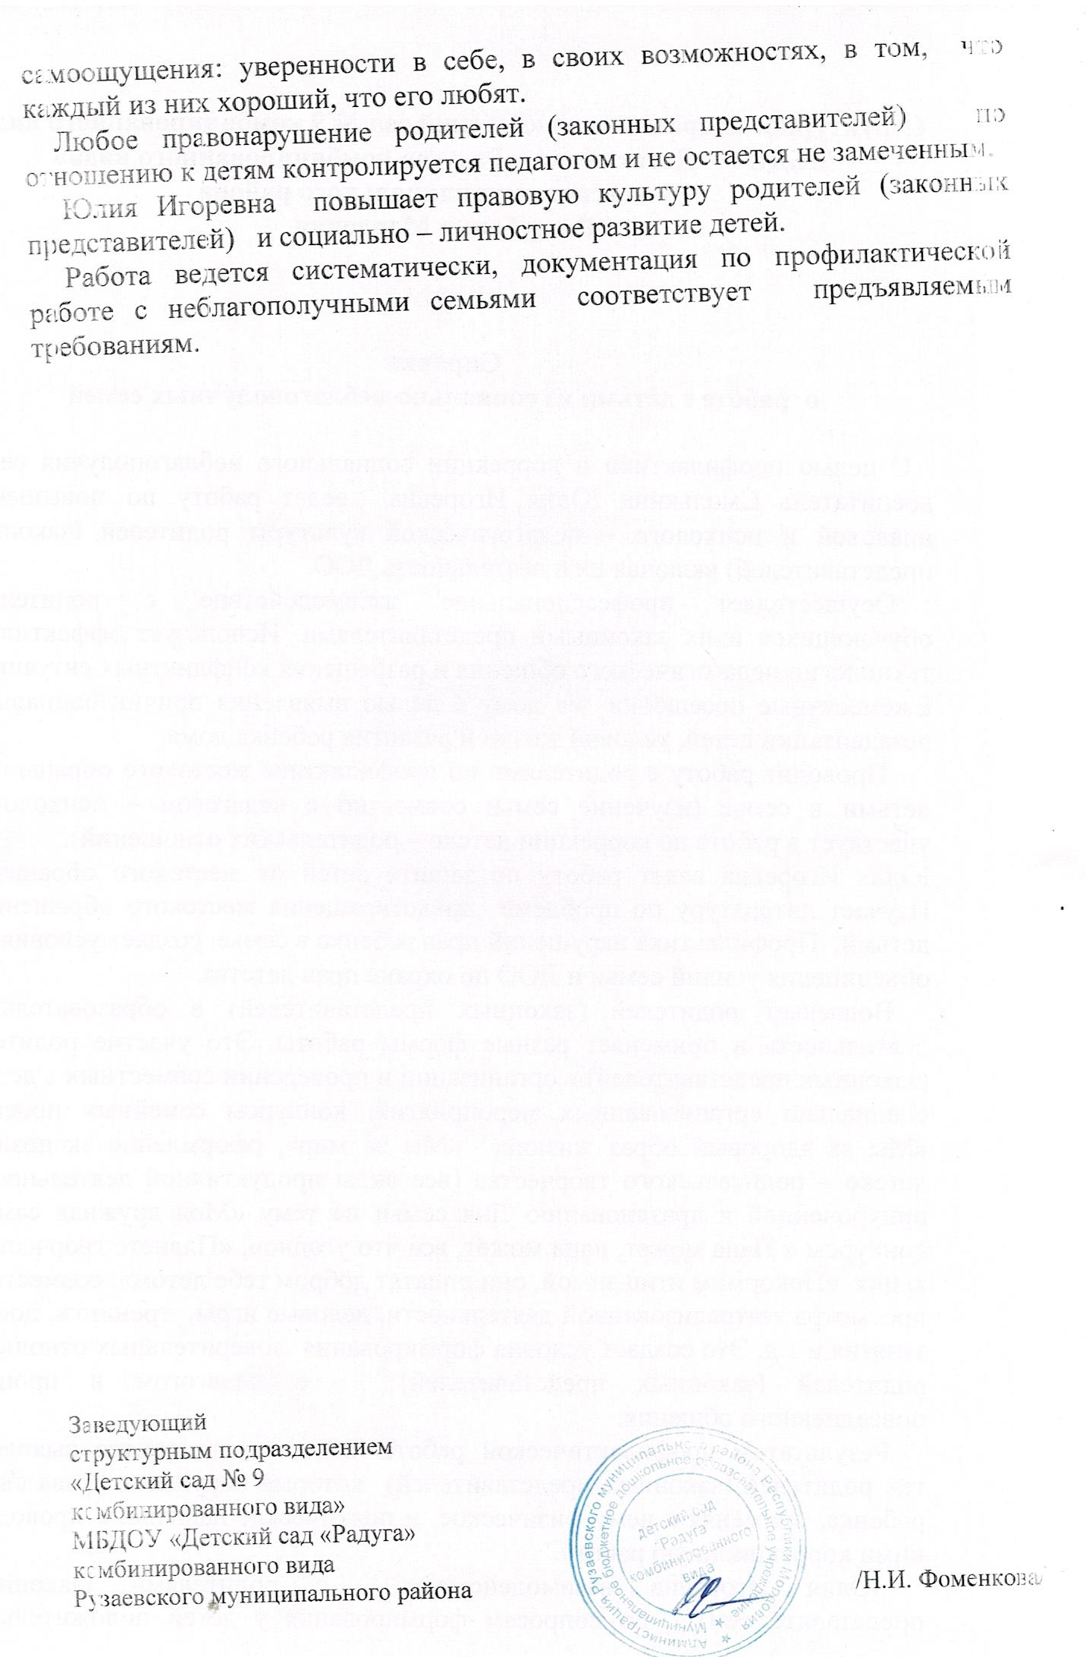

Slide 41
13.Участие педагога в профессиональных конкурсах Интернет различных уровней- 2 Очные муниципальные конкурсы- 1 Очные республиканские конкурсы- Победы и призовые места в очных муниципальных конкурсах-Победы и призовые места в очных республиканских конкурсах- Победы и призовые места в очных российских конкурсах - 1 Победы и призовые места в очных международных конкурсах -

Slide 42
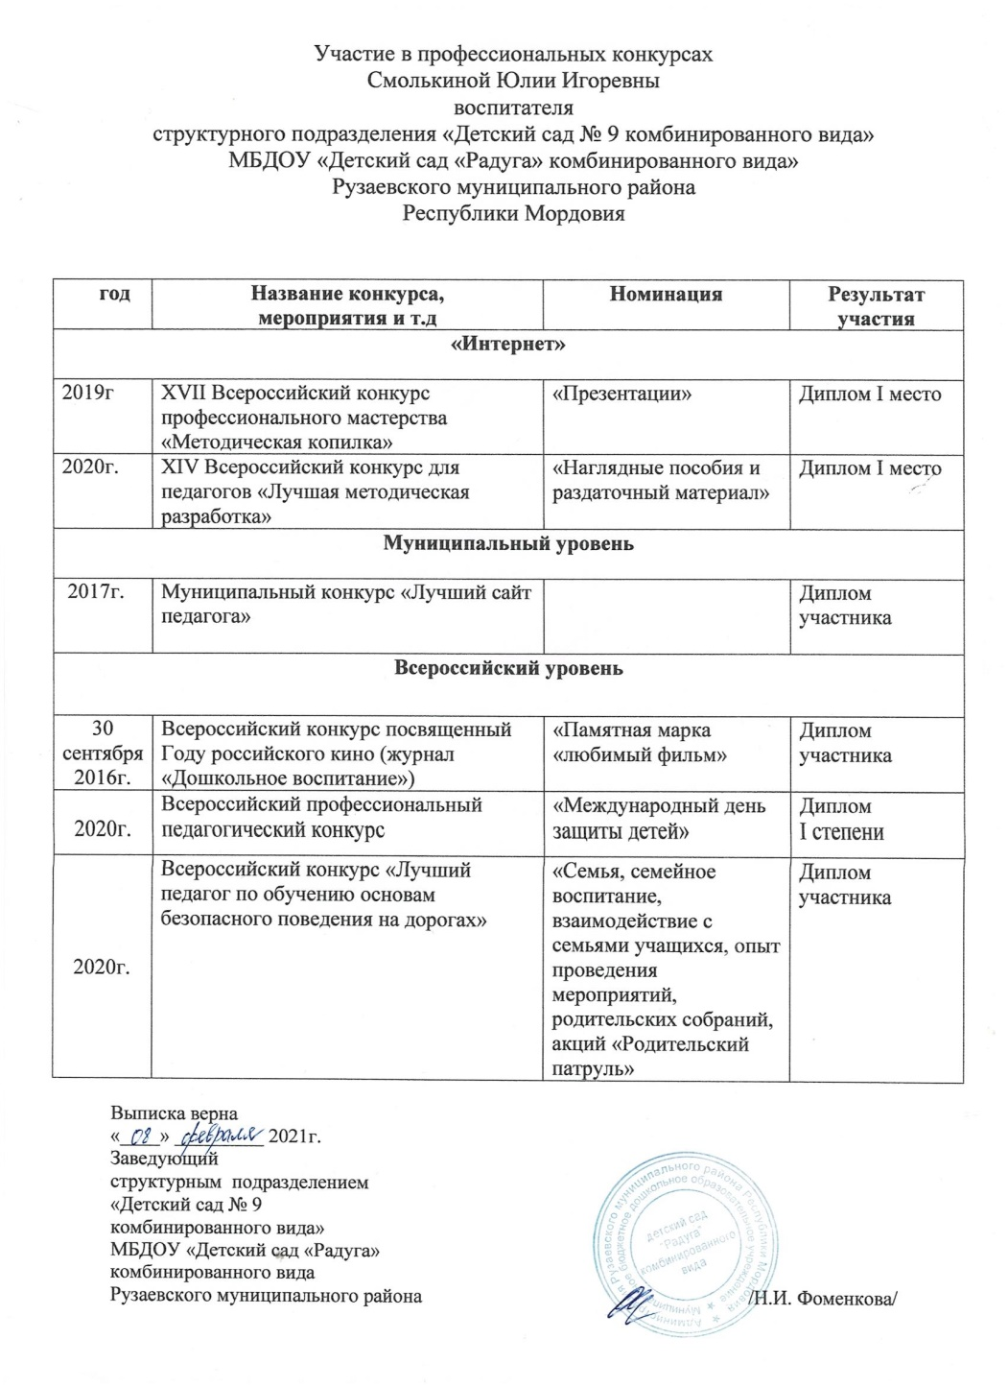

Slide 43
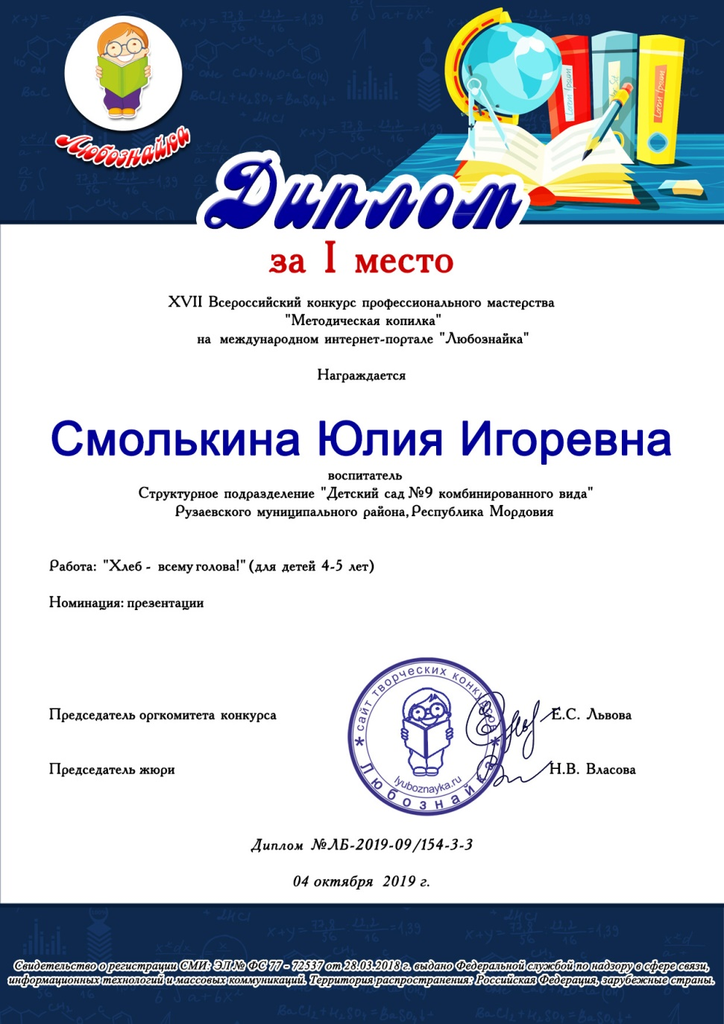
Интернет

Slide 44
Муниципальный уровень

Slide 45
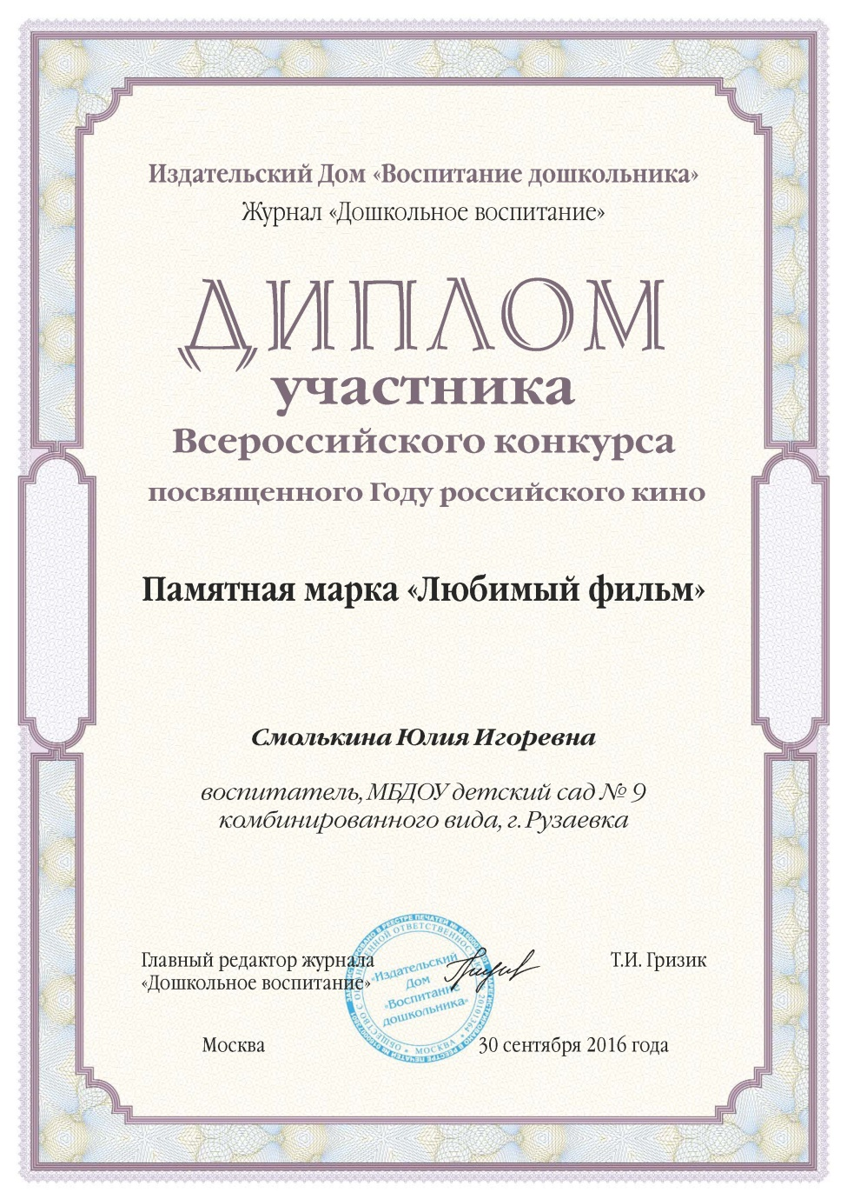
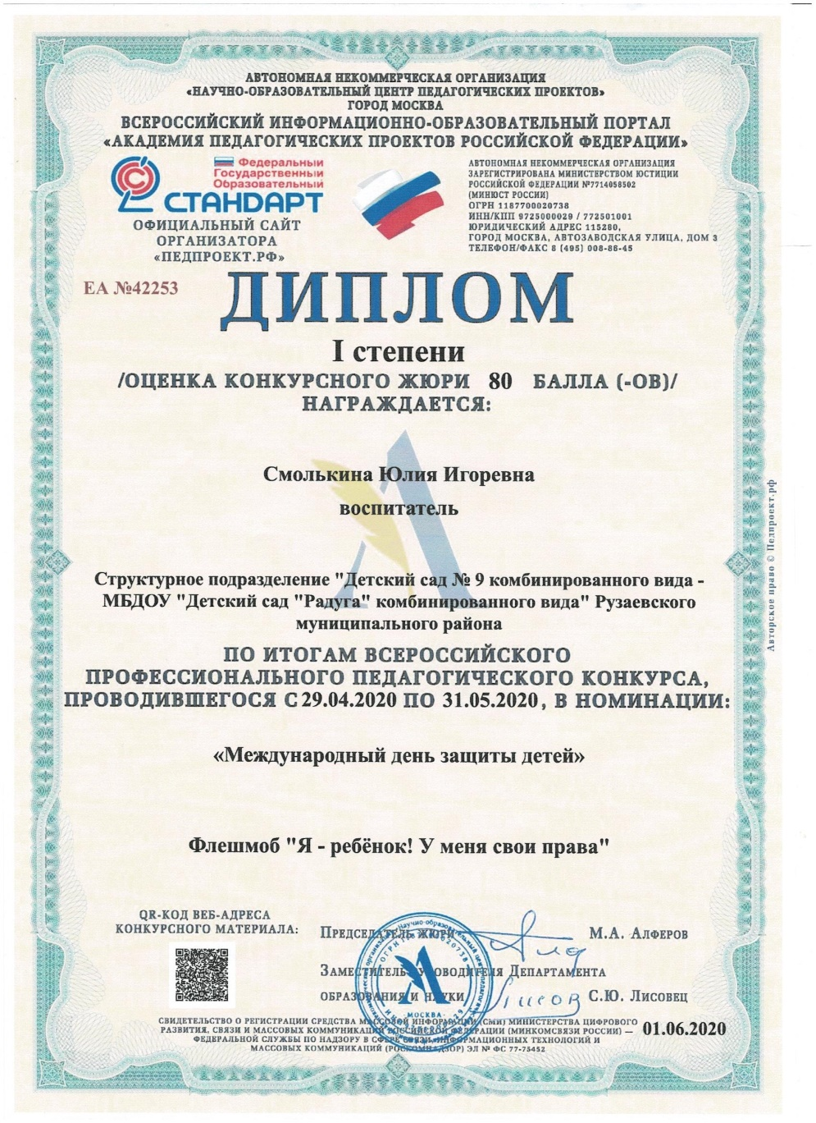
Российский уровень

Slide 46
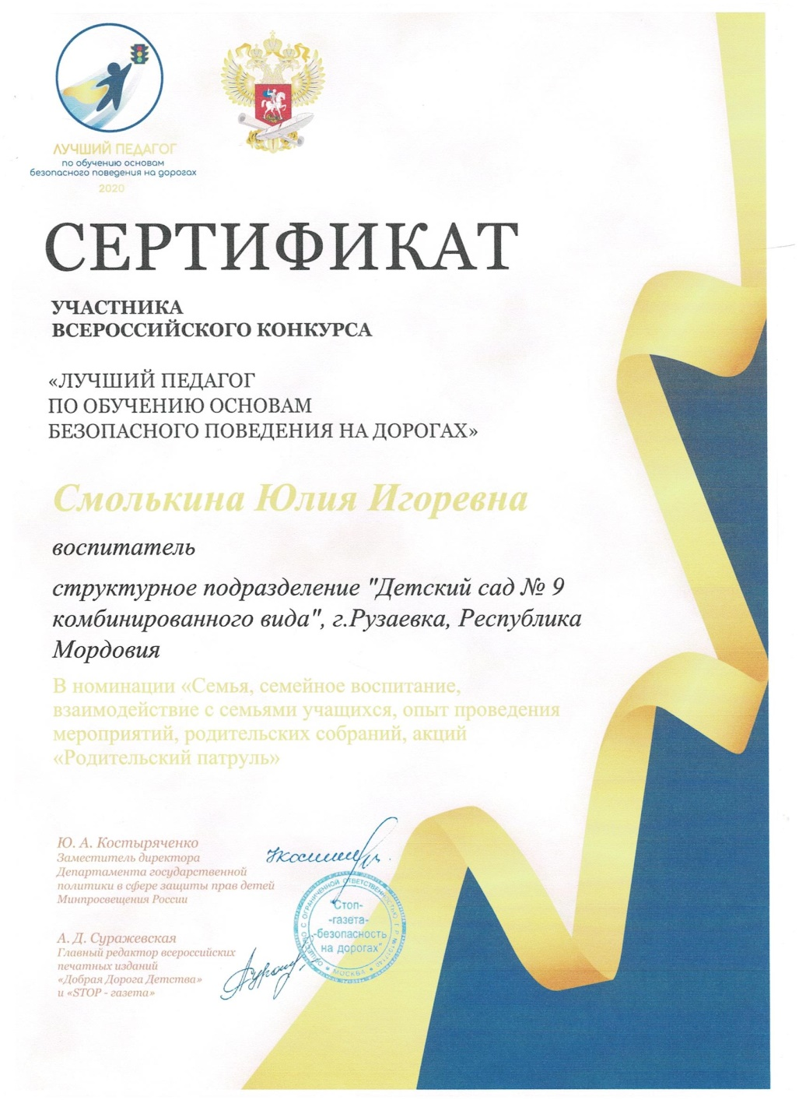
Российский уровень

Slide 47
14.Награды и поощрения педагога Интернет - 1 Поощрения муниципального уровня - 1 Поощрения республиканского уровня - 1 Поощрения российского уровня - 2 Поощрения международного уровня- Почетная грамота Министерства образования Российской Федерации- Почетный работник просвещения- Заслуженный работник образования РМ-

Slide 48
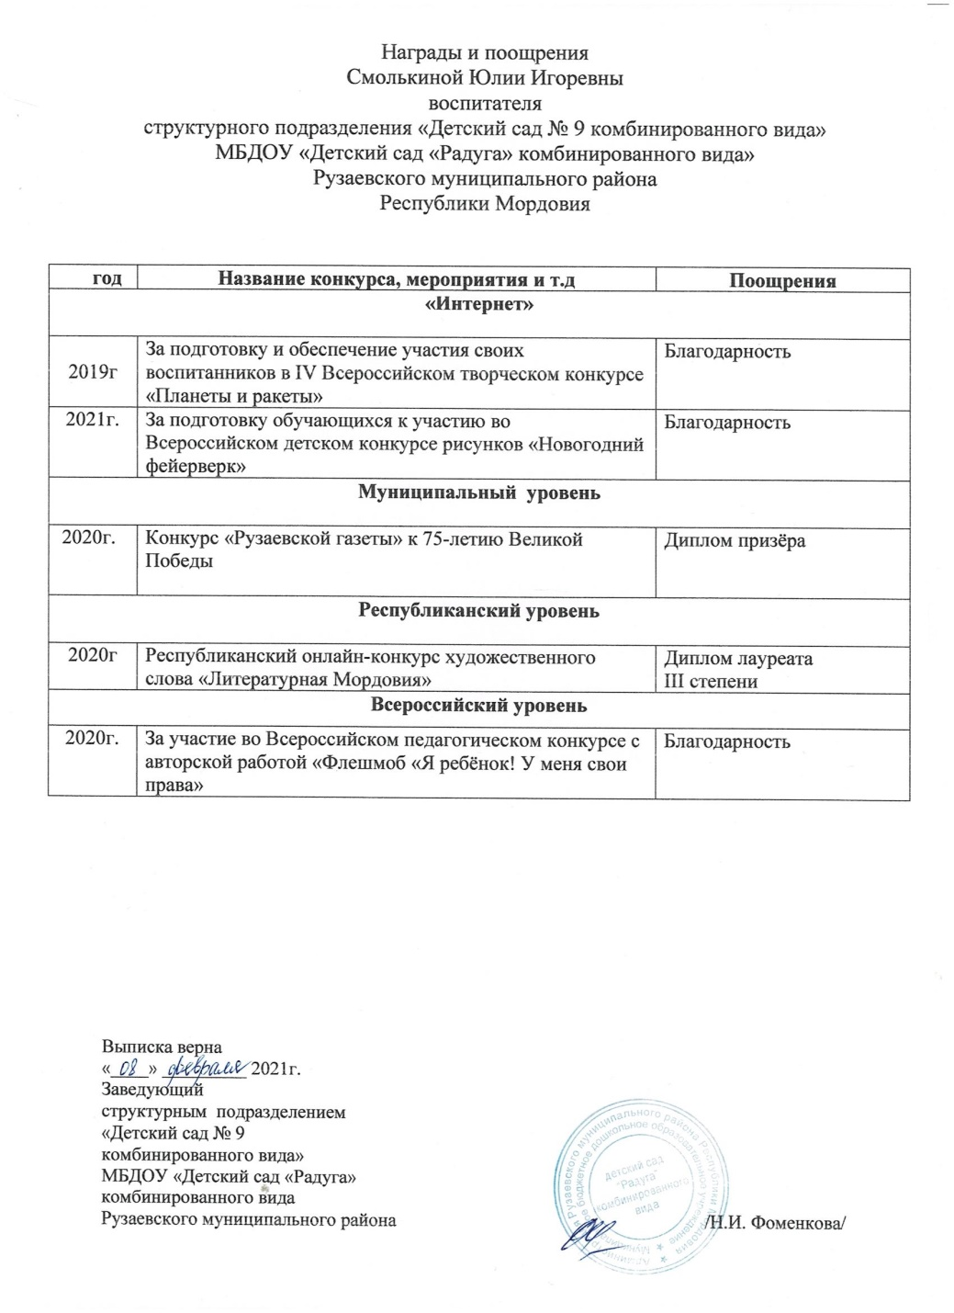

Slide 49
Интернет

Slide 50
Муниципальный уровень

Slide 51
Республиканский уровень

Slide 52
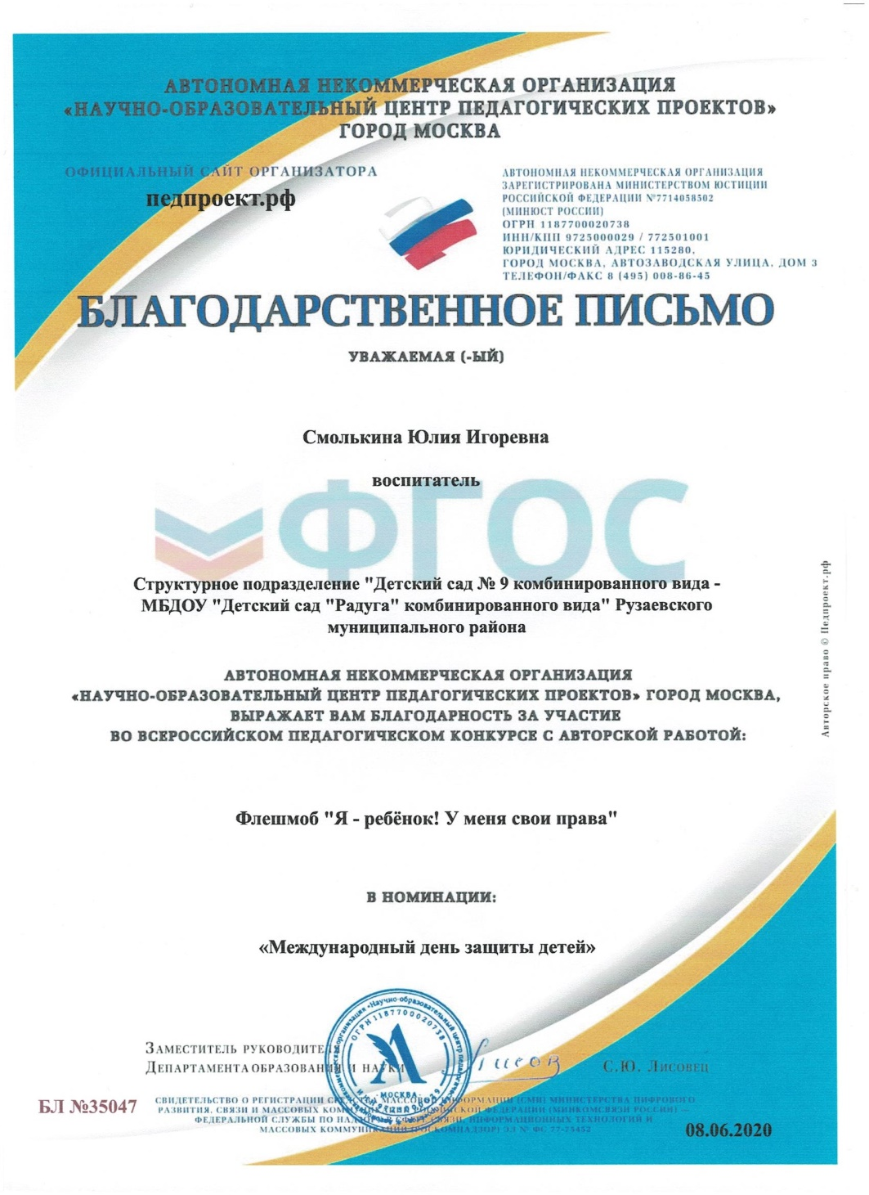
Российский уровень

